Slide 1
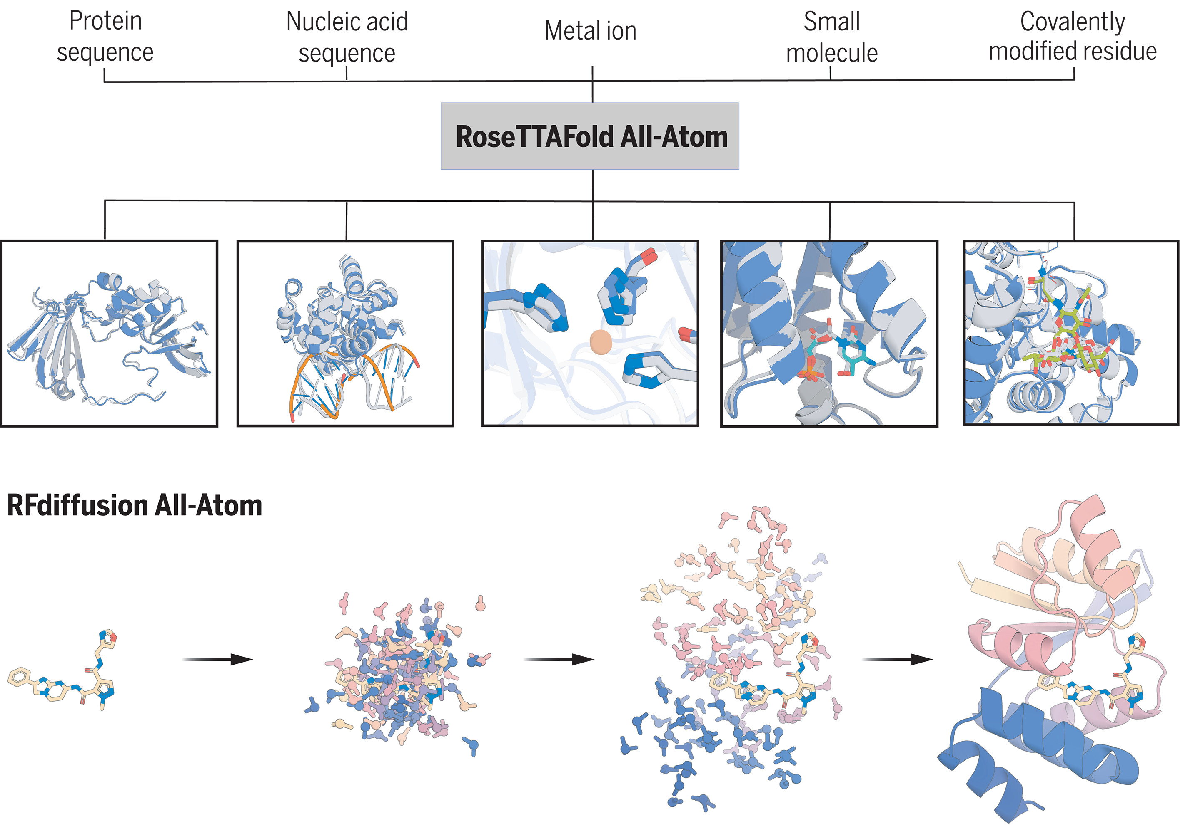
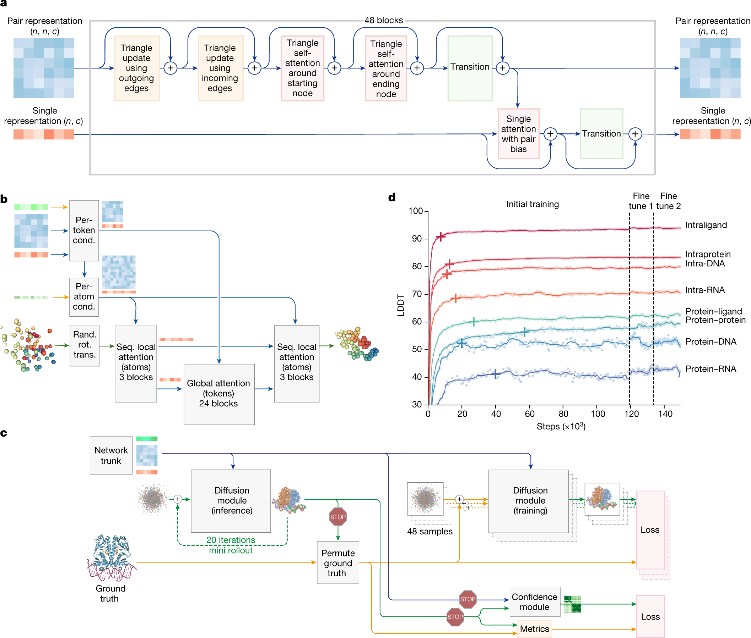
2024/12/9 バイオセミナー
根本班
M2 吉開泰裕
生体分子構造予測の最前線
RoseTTA Fold All-Atom と AlphaFold3
Generalized biomolecular modeling and design
with RoseTTAFold All-Atom
Accurate structure prediction of
biomolecular interactions with AlphaFold 3

Slide 2
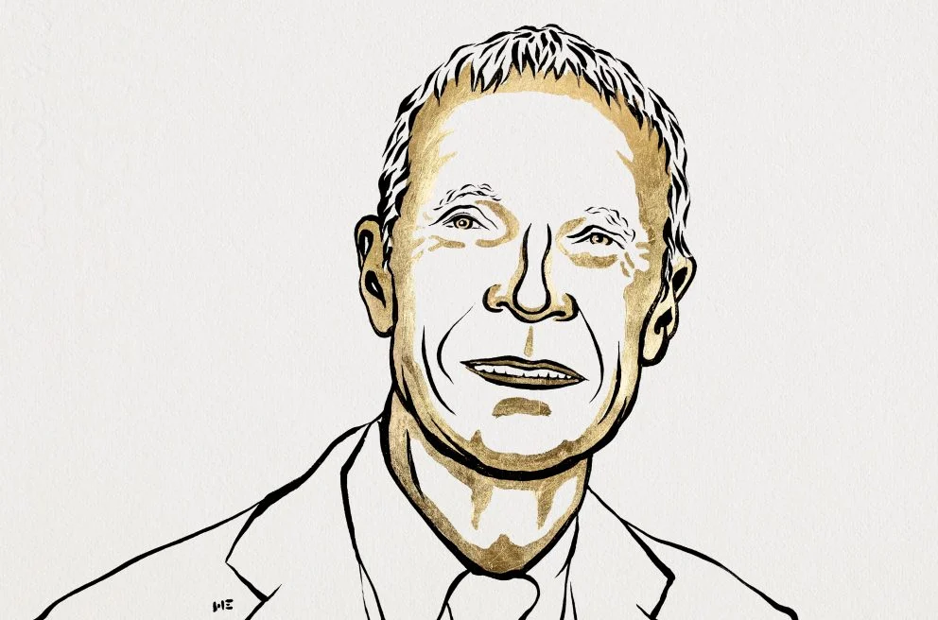
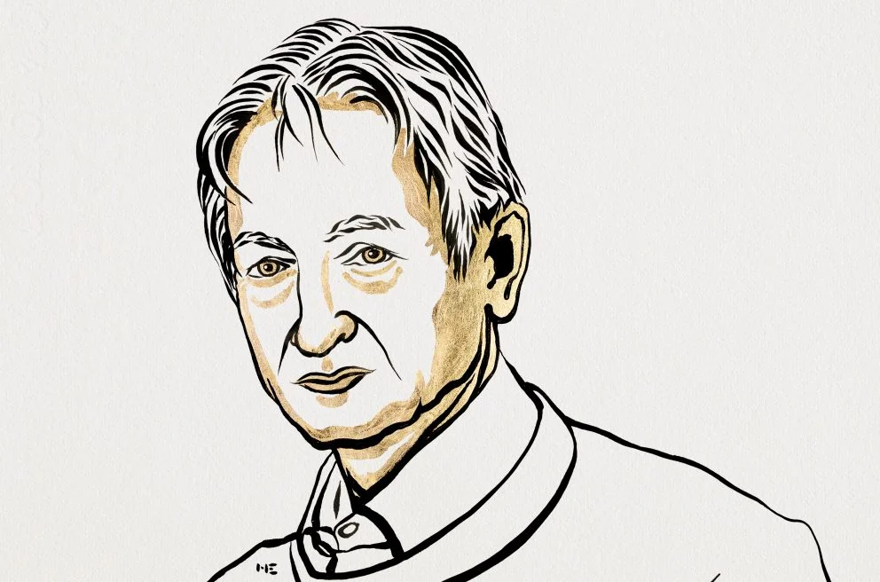
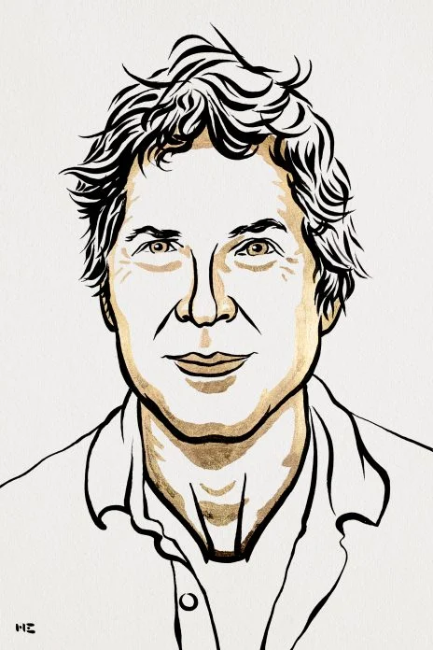
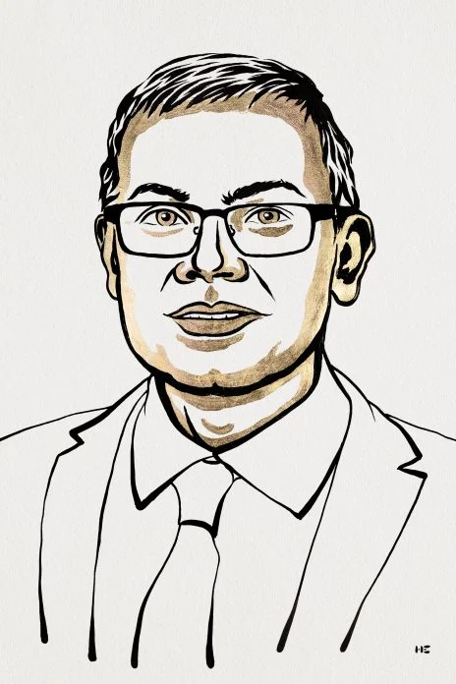
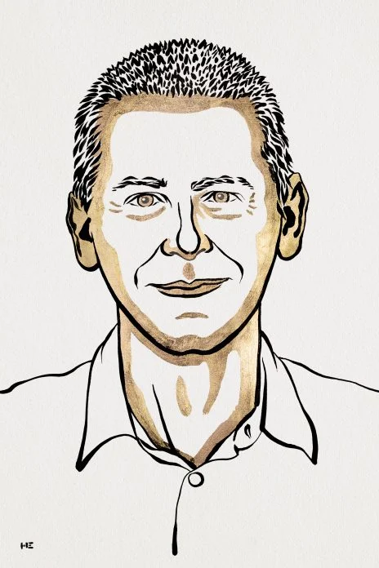
背景: 今年のノーベル賞
物理学賞
“for foundational discoveries and inventions that enable machine learning with artificial neural networks”
人工ニューラルネットワークを使った
機械学習の基盤となる発見と発明
John Hopfield (91)
Princeton University
Geoffrey Hinton (77)
University of Toronto
1/2
1/2
化学賞
“for computational protein design”
“for protein structure prediction”
コンピュータによるタンパク質の設計/
タンパク質の構造予測
David Baker (62)
University of Washington
Demis Hassabis (48)
Google DeepMind
John Jumper (39)
Google DeepMind
1/2
1/4
1/4
AI関連の研究者が初のノーベル賞
(しかも2部門)
根本班のテーマ
ノーベル物理学賞・化学賞受賞者の最新研究

Slide 3
論文の概要
背景
タンパク質単体についてはアミノ酸配列から高い精度で立体構造予測が可能となったが,
多くのタンパク質は生体内では核酸・低分子などと複合体を形成している
目的
タンパク質と核酸・低分子等の複合体の立体構造を予測する
RoseTTAFold All-Atom
AlphaFold3
方法
RoseTTAFoldに低分子を処理する モジュール(GNN)を追加
AlphaFold2のEvoformerをベースとした拡散モデルを開発
結果
・タンパク質の構造予測性能を保ちつつ, 低分子等の予測も可能にした。
・RFDiffusion-AAにより, 低分子等に結合するタンパク質を設計した。
・RFAAを上回る複合体構造予測性能を示した。

Slide 4
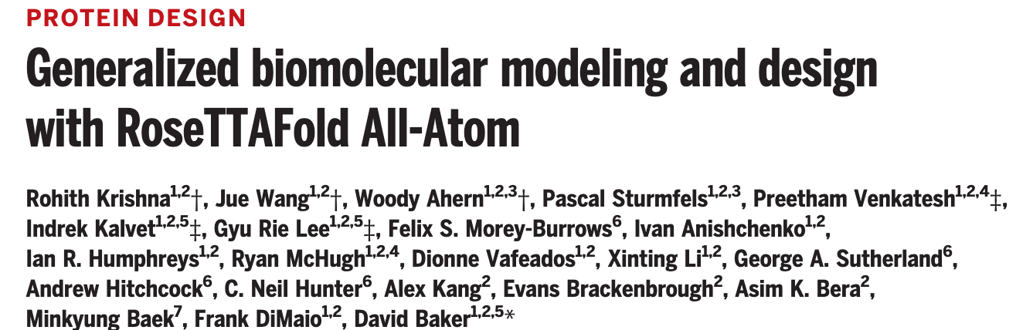
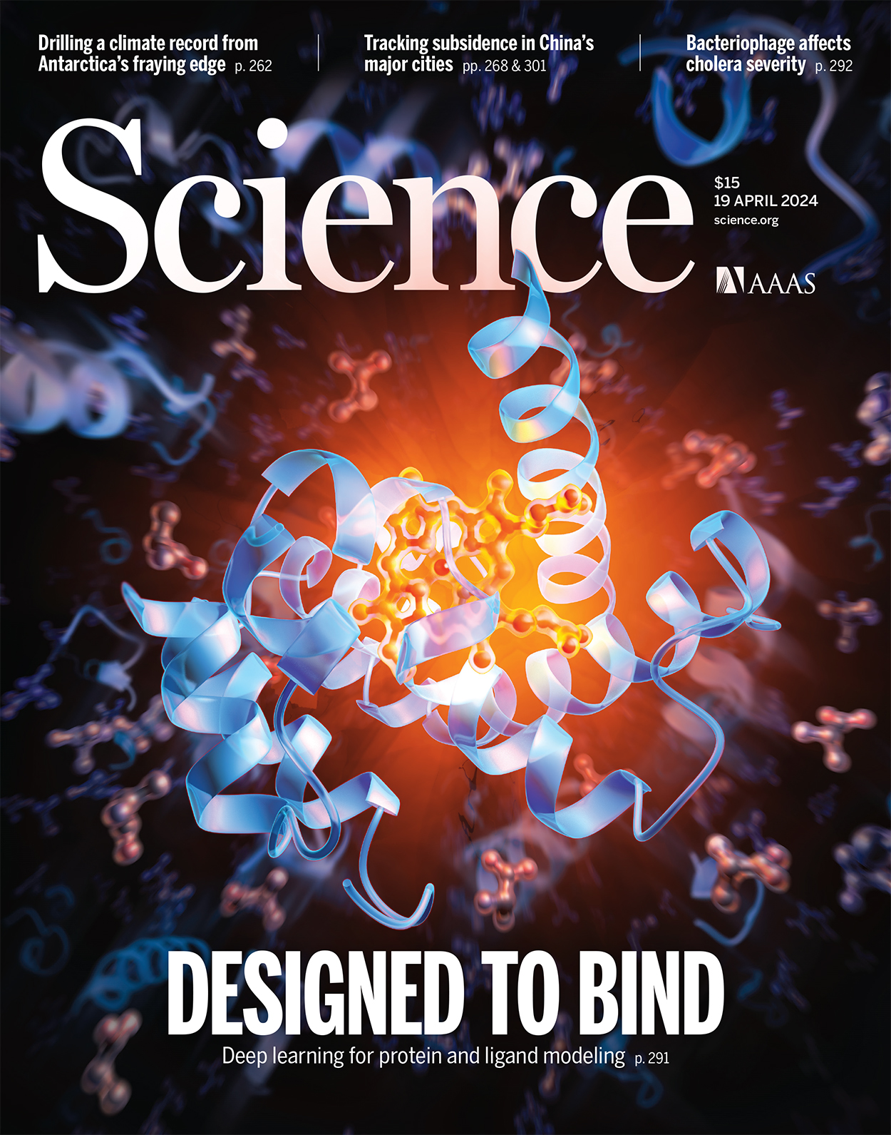
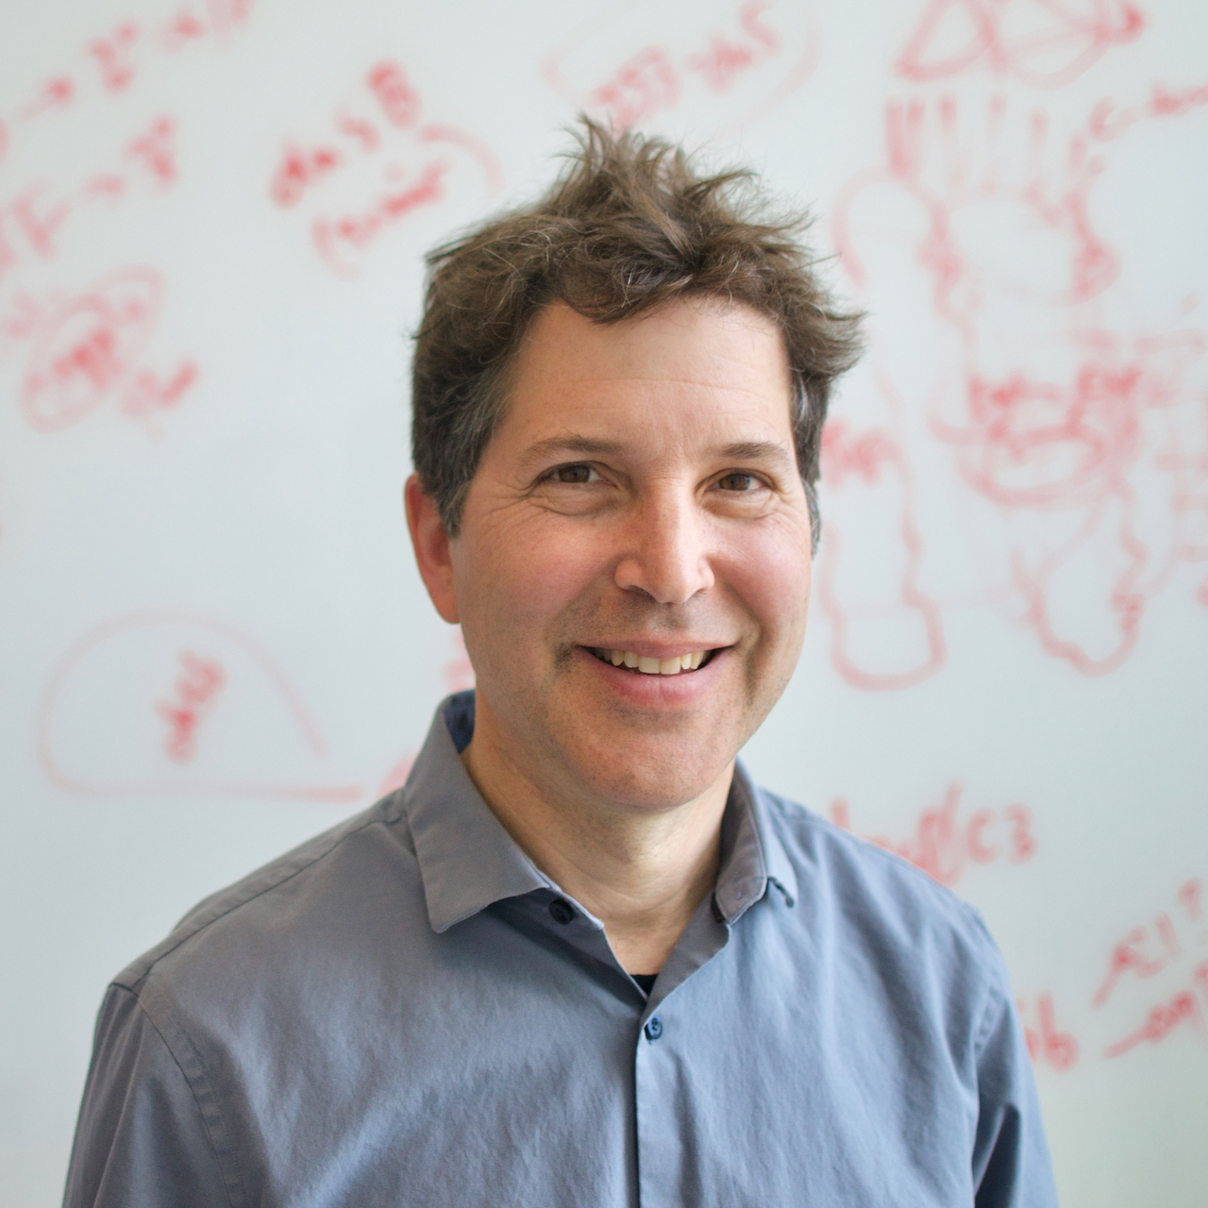
著者紹介
RoseTTAFold All-Atom
Science 2024.3.7号掲載
Corresponding author
タンパク質の構造予測・タンパク質設計などに取り組んできた。
経歴・業績
1962年生まれ(62歳)
(1989) 博士号取得 (カリフォルニア大学バークレー校, 生化学)
David Baker
University of Washington
(1993) ワシントン大学で研究を開始
(2000) “Rosetta in CASP4: Progress in ab initio protein structure prediction”
タンパク質の立体構造予測手法Rosettaを開発
(2021) “Accurate prediction of protein structures and interactions using a three-track neural network”
AlphaFold2の性能を再現することを目的として, 立体構造予測手法RoseTTA foldを開発
(2023) “De novo design of protein structure and function with RFdiffusion”
RoseTTA foldを拡散モデルに応用したタンパク質設計RFdiffusionを開発
(2024) ノーベル化学賞受賞 ”for computational protein design”

Slide 5
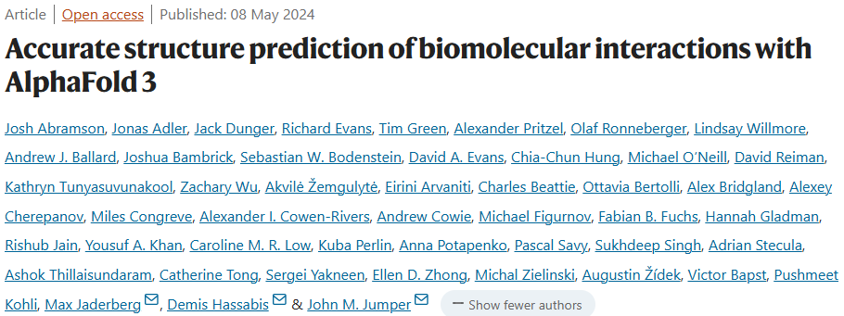
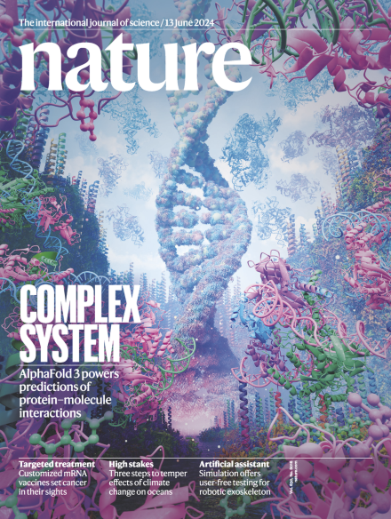

著者紹介
AlphaFold3
Corresponding author (一部)
Nature 2024.5.8 掲載
人工知能の開発を行うDeepMind社の創業者
経歴・業績
1976年生まれ(48歳)
~2009 人工知能の開発のため神経科学を研究
(2010) DeepMind社を設立
(2020) タンパク質構造予測モデルAlphaFold2を発表 (Last author)
Demis Hassabis
Google DeepMind
(2024) ノーベル化学賞受賞 “for protein structure prediction”
人工知能の開発を行うDeepMind社の創業者
経歴・業績
1985年生まれ
(2020) タンパク質構造予測モデルAlphaFold2を発表 (First author)
(2024) ノーベル化学賞受賞 “for protein structure prediction”
John Jumper
Google DeepMind

Slide 6
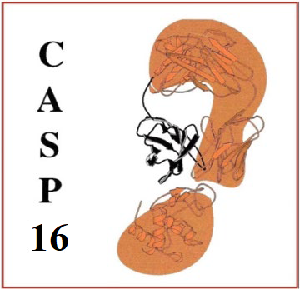
タンパク質の構造予測
現存するほとんどのタンパク質のうち, 立体構造が明らかになっているのはごくわずか
ほとんどのタンパク質はアミノ酸配列だけが分かっている
1961年 Anfinsenが, 構造を分解したリボヌクレアーゼが自発的に元の構造に戻ることを発見
その後, 他のタンパク質についてもアミノ酸配列から構造が決まることが明らかになる
アミノ酸配列からタンパク質構造を予測する研究が長年行われている
CASP
Critical Assessment of protein Structure Prediction
1994年から2年に一度開催されている, 未公開のタンパク質構造データをアミノ酸配列から予測するコンペ
実験レベルの精度には中々到達しなかったが, 2020年にAlphaFold2がほぼその精度を達成したことで話題となった。
現在はCASP16が開催中
一方, 生体内のタンパク質の多くは核酸・低分子などと複合体を形成している
これら複合体構造の予測が次の課題となった。
Notes:
まずは

Slide 7
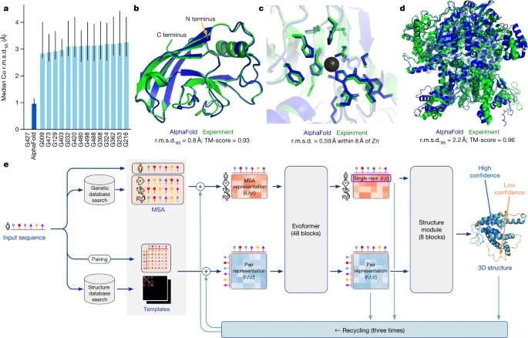
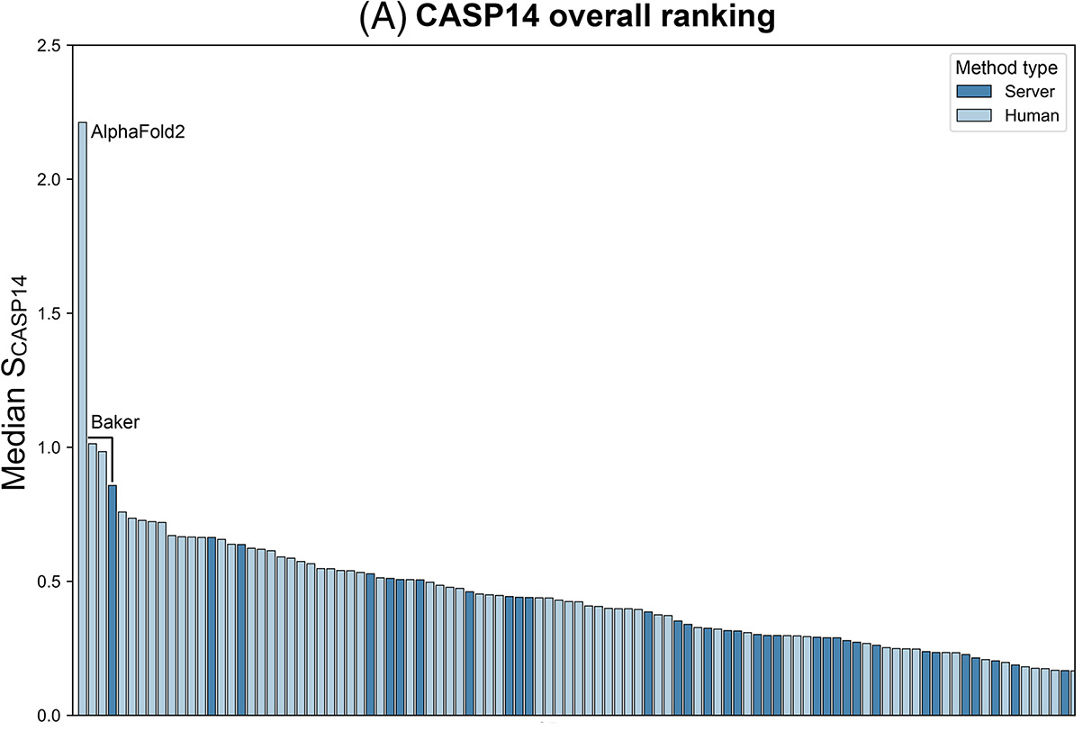
背景: AlphaFold2 (AF2)
AlphaFold3
概要
2020年にDeepMindが発表した, タンパク質のアミノ酸配列から
立体構造を予測するモデル
2018年に発表されたAlphaFoldとは構造が全く異なる。
2020年のCASP14で他モデルを大きく上回る
Pereira et al., Proteins, 2021
Jumper et al., Nature, 2021
モデル構造
他生物種のゲノムから類似配列(MSA)を検索して入力に追加
Structure module: ペア表現と元のアミノ酸配列の表現からInvariant point attention(IPA)を通して構造を予測
アミノ酸配列を入力
EvoFormer: MSA配列数x残基数の表現を両方向へのattentionで更新し, 残基ペア表現をtriangle attention等で更新

Slide 8
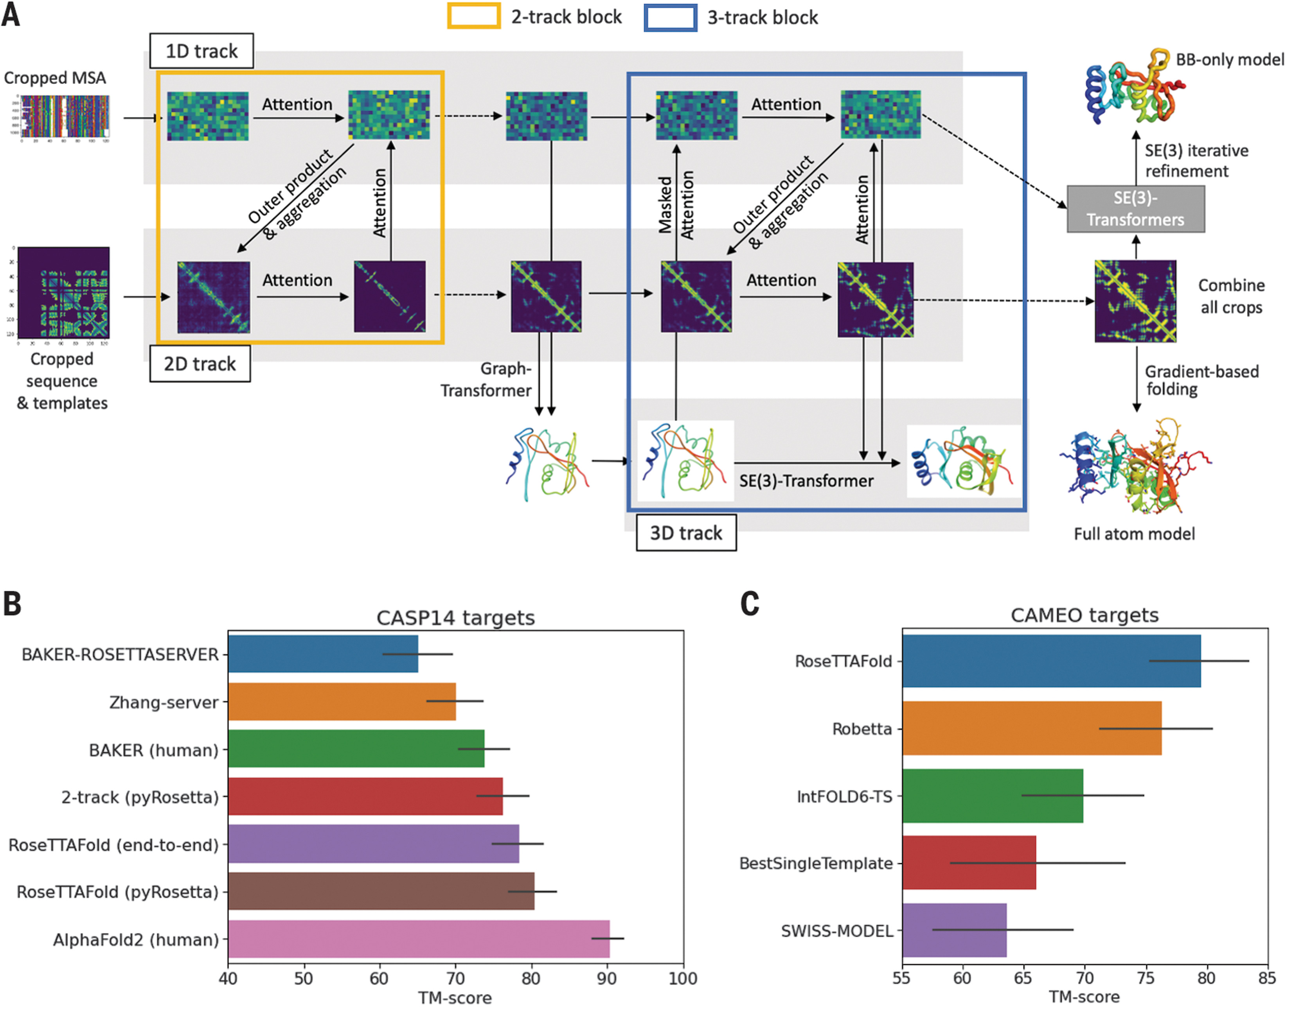
背景: RoseTTAFold (RF)
RoseTTAFold All-Atom
概要
2021年, AlphaFold2の発表後に, Bakerらが発表したタンパク質構造予測モデル
AlphaFold2は当時モデルの詳細が不明だったため, その性能の再現を目指した。
Bakerらの以前のモデルを超え, AlphaFold2に次ぐ性能になった。
モデル容量の削減に成功
モデル構造
AF2と同じくMSAを入力に加え, attentionにより配列/ペア表現を更新する
後半は3次元座標を処理するモジュールを並列化

Slide 9
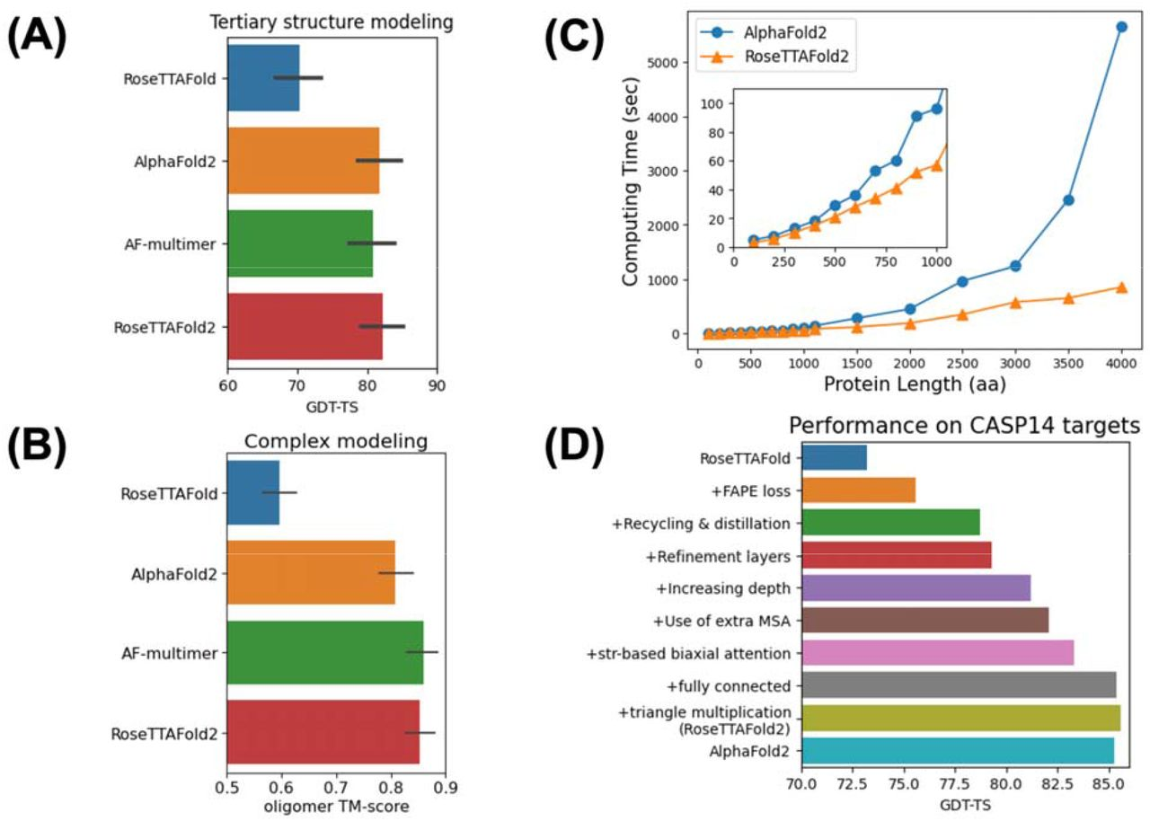
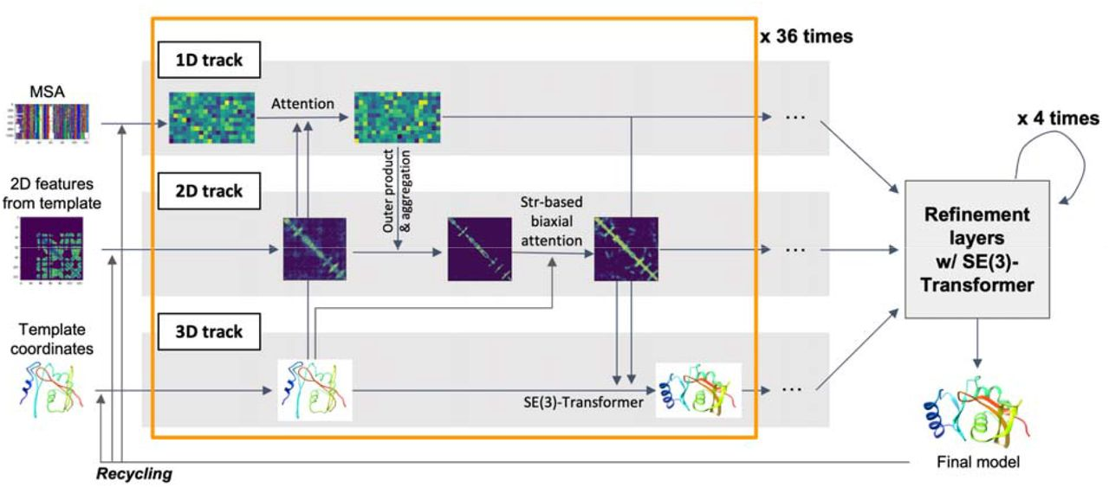
背景: RoseTTAFold2 (RF2)
RoseTTAFold All-Atom
概要
2023年, Bakerらが発表したRoseTTAFoldの改善版
AlphaFold2とRoseTTAFoldの両者の長所を取り入れることを目指す
AF2と同程度の予測精度になった。
長いアミノ酸配列に対して, 予測速度が向上した
モデル構造
3次元座標モジュールを拡大

Slide 10
背景: RoseTTAFold
RoseTTAFold All-Atom
Bakerらは, これまでタンパク質の立体構造予測モデルRoseTTAFoldの開発を行ってきた
RFdiffusion

Slide 11
背景: AlphaFold
AlphaFold3
Google DeepMindは, これまでタンパク質の立体構造予測モデルAlphaFoldの開発を行ってきた
AlphaFold

Slide 12
背景: AlphaFold
AlphaFold3
Google DeepMindは, これまでタンパク質の立体構造予測モデルAlphaFoldの開発を行ってきた
AlphaFold2

Slide 13
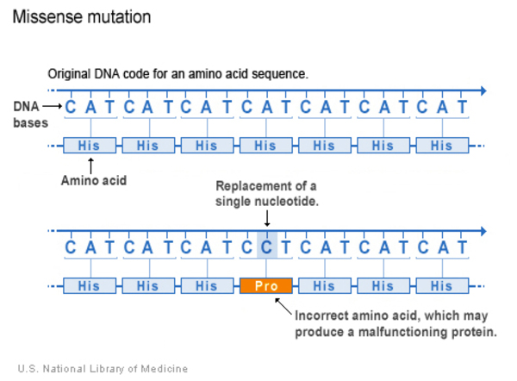
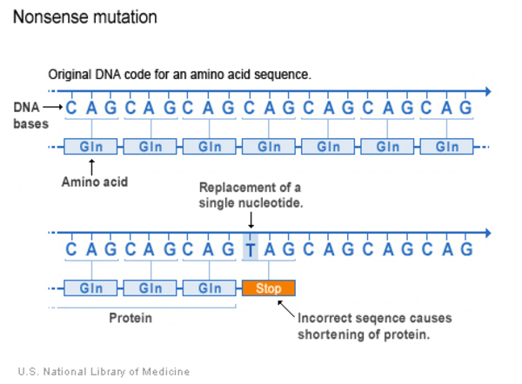
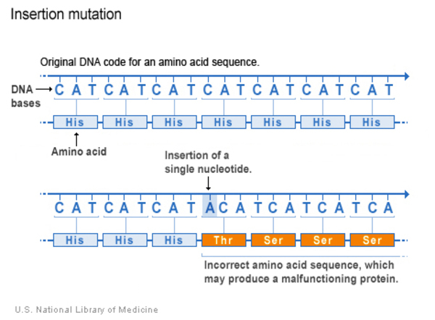
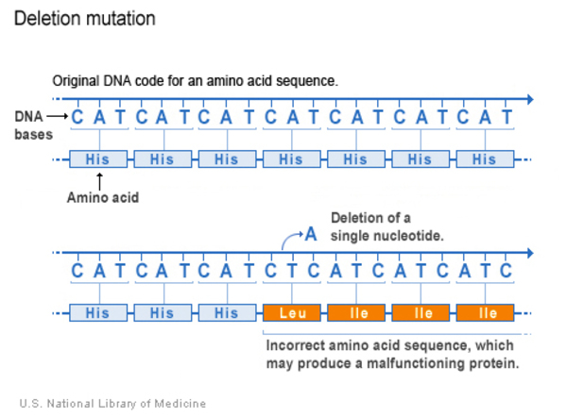
背景: 生体内でのタンパク質
遺伝子の変異
ある遺伝子をコードするDNAの塩基配列が変化すること。
病原性のものと, そうでないものがある。変異の仕方によりいくつか種類がある。
本研究で着目
ミスセンス変異
ナンセンス変異
フレームシフト変異
等
塩基の置換により
別のアミノ酸に変化
塩基の置換により
終始コドンに変化
塩基の欠失/挿入によりコドンの読み枠が変化
課題
ヒトゲノムでは400万以上のミスセンス変異が見つかっているが,
そのほとんど(推定98%)は病原性の有無がわかっていない
患者のゲノム情報に基づいた疾患の診断・治療が困難
著者らの着想
タンパク質のアミノ酸配列から, 各アミノ酸が変異した場合の病原性を 深層学習モデルで予測できないか?
タンパク質の構造情報を踏まえることで, より正確に予測できないか?

Slide 14
論文構成
Fig. 1
提案するモデルと学習手法
Fig. 2
予測と既存の研究結果の比較
Fig. 3
MAVEとの比較による生命科学的知見との照合
Fig. 4
病原性予測結果によるタンパク質の重要性評価
Fig. 5
全タンパク質のアミノ酸に対する予測

Slide 15
論文構成
Fig. 1
提案するモデルと学習手法
Fig. 2
予測と既存の研究結果の比較
Fig. 3
MAVEとの比較による生命科学的知見との照合
Fig. 4
病原性予測結果によるタンパク質の重要性評価
Fig. 5
全タンパク質のアミノ酸に対する予測

Slide 16
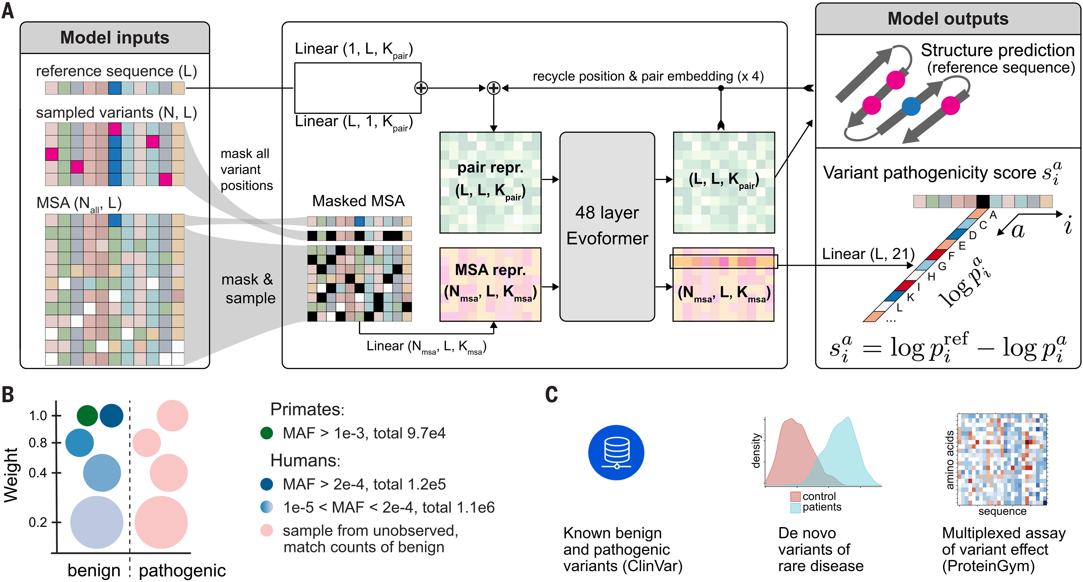
Fig. 1 提案するモデルと学習手法
モデルの構造
学習方法
ヒトタンパク質のアミノ酸配列を入力
① 事前学習
※ AlphaFold2と同じ
Masked MSA
prediction
(言語モデル)
+
② Fine tuning
AlphaFold2と同じ構造
MSA(他生物種の類似配列)を一部マスクして入力
評価指標
ヒトor霊長類で観測された変異を良性,
そうでない変異を病原性としてどちらかを予測
良性と判定された未観測変異を良性として学習し直す(self distillation)などの工夫をしている。
・事前学習とFine tuning
目的のタスクの学習データが少ない場合に, 関連する別のタスクを学習してから, 目的のタスクを学習すること。
様々なタスクで広く使われている。
① 報告された病原性変異のデータベース(ClinVar)
② 発達障害の子供で見られたde novo変異データ (DDD)
③ MAVE試験による変異の病原性データ(ProteinGym)
・de novo 変異
両親には見られなかったが, 子供に新たに発見された変異。
これらの予測精度を既存の病原性予測モデルと比較

Slide 17
論文構成
Fig. 1
提案するモデルと学習手法
Fig. 2
予測と既存の研究結果の比較
Fig. 3
MAVEとの比較による生命科学的知見との照合
Fig. 4
病原性予測結果によるタンパク質の重要性評価
Fig. 5
全タンパク質のアミノ酸に対する予測

Slide 18
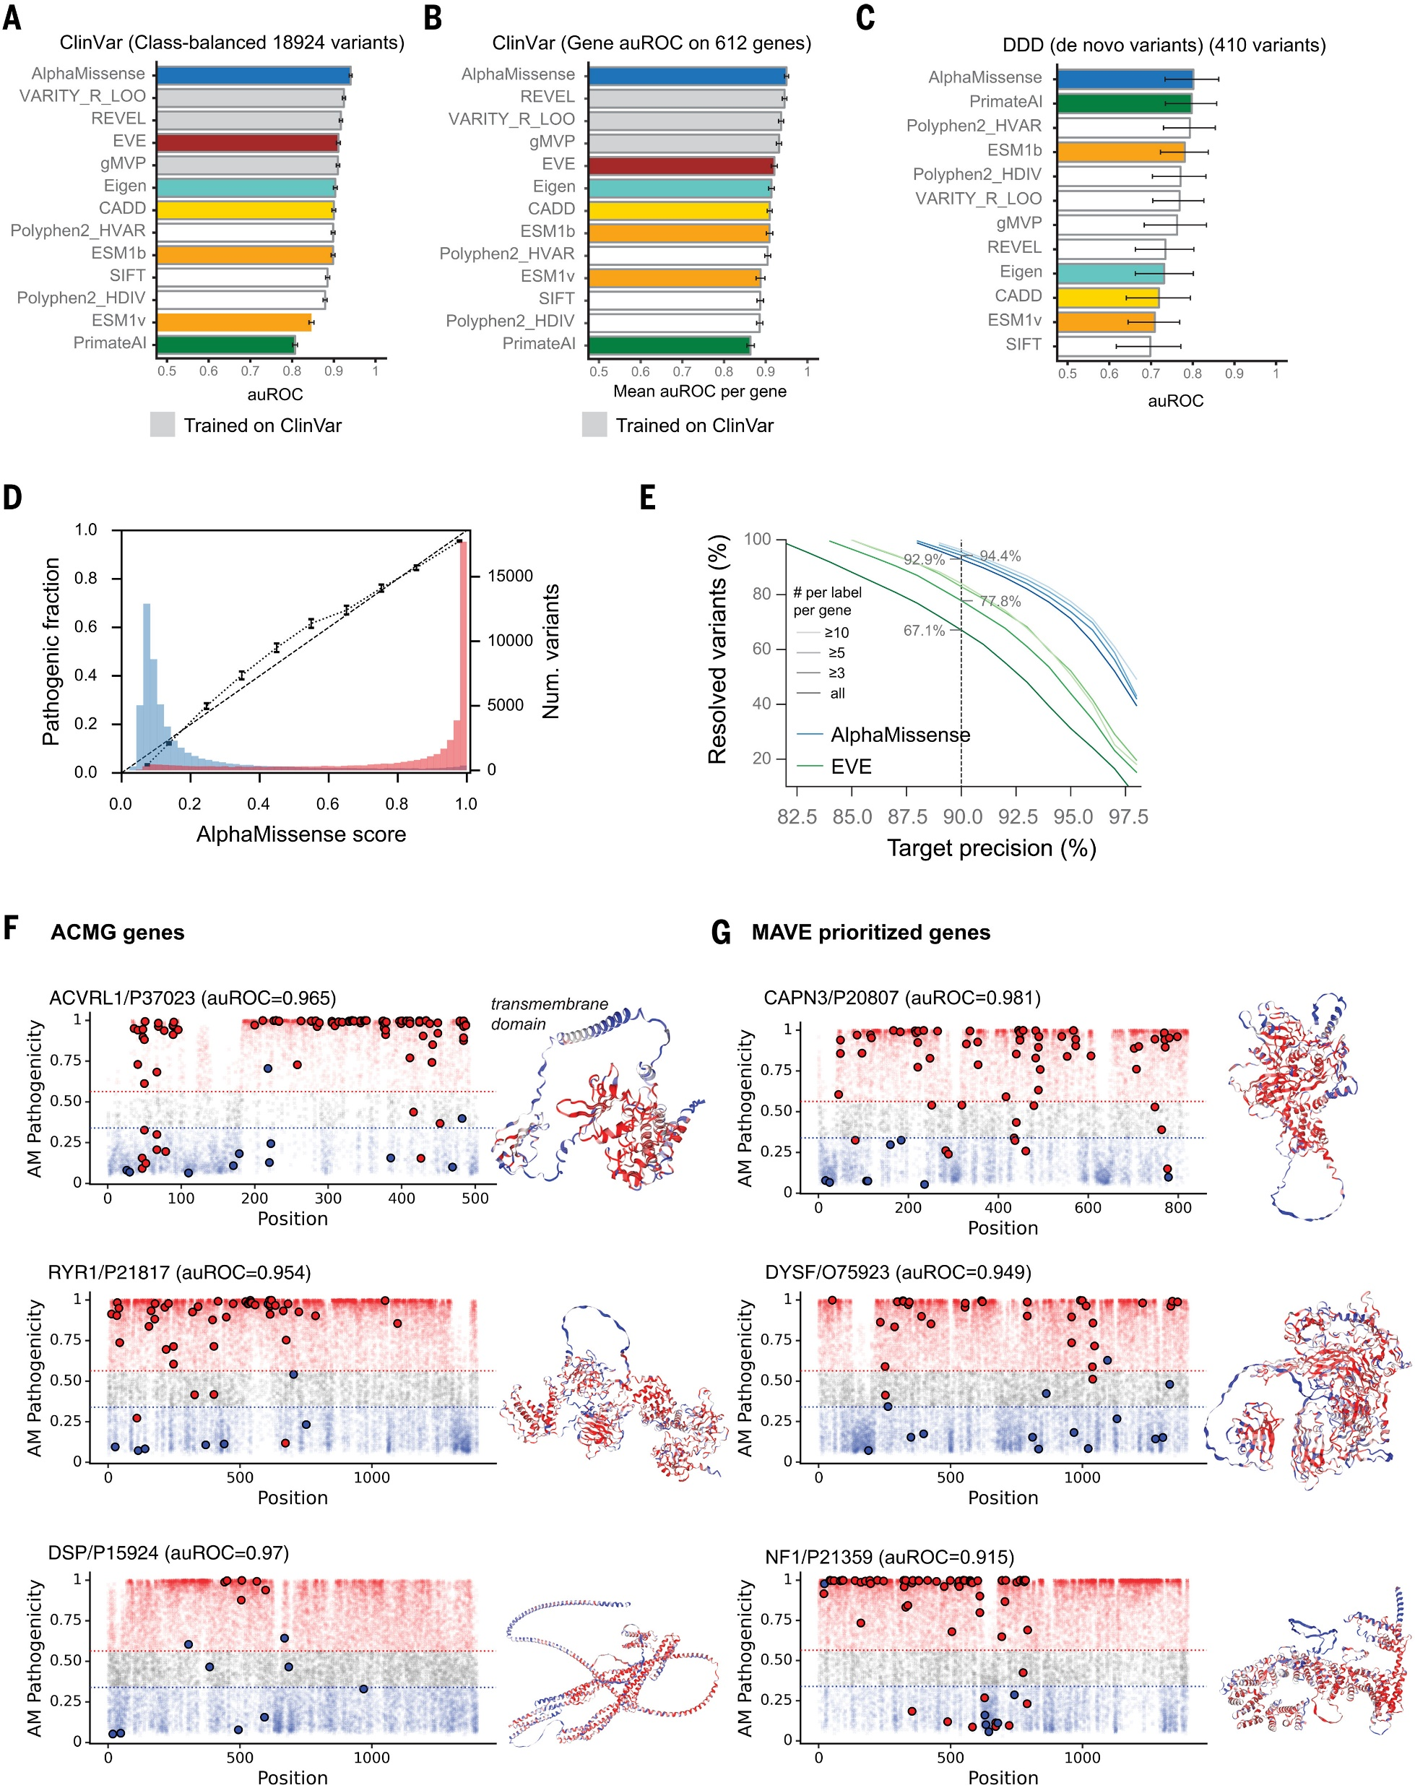
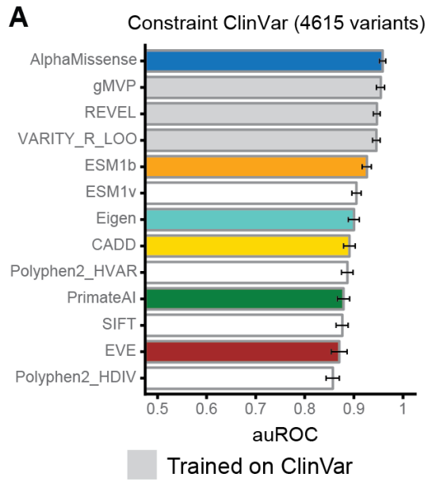
Fig. 2 予測と既存の研究結果の比較
① ClinVarデータでの評価
・ClinVar
研究機関や製薬企業等から寄託された遺伝子変異の病原性のデータベース。
アミノ酸配列中で報告のあった一部の変異について良性か病原性かの判定がされている。
AlphaMissenseはClinVarデータに対し
既存モデルを上回る病原性予測性能を示した
進化的に保存された遺伝子についても
AlphaMissenseが最も高い予測性能を示した
高い予測精度
高い予測精度
ClinVarで学習したモデルよりも上回る性能を示した。
AlphaMissenseは単に配列の進化的保存性を学習しているわけではなく, タンパク質における変異の
影響を予測していることが示唆された
※
一般に, 当該データの学習セットを訓練に使うと
バイアスを学習するため評価精度は上がるが
他のデータへの一般化が難しくなる
Notes:
まずはClinVarというデータセットについて評価を行いました。ClinVarは研究機関などから寄託された遺伝子変異の病原性をおこなった実験結果のデータベースなのですが, そのデータついてAlphaMissenseは既存モデルを上回る病原性予測性能を示しました。ここでは同じClinVarデータ, まあおそらく評価用データとは別の学習データだと思うんですけれども, それを使って学習したモデルよりも高い性能を示していて, 学習データのバイアス, 例えばこういう変異が報告されやすいといったことを学習している可能性のあるモデルよりも高い性能を示しました。
またClinVarのデータのうち進化的に保存された遺伝子についてのみ比較してもAlphaMissenseが最も高い性能を示していて, 単に配列の進化的に保存された配列を学習しているのではなく, ちゃんとその変異の影響を予測しているということが示唆されました。

Slide 19
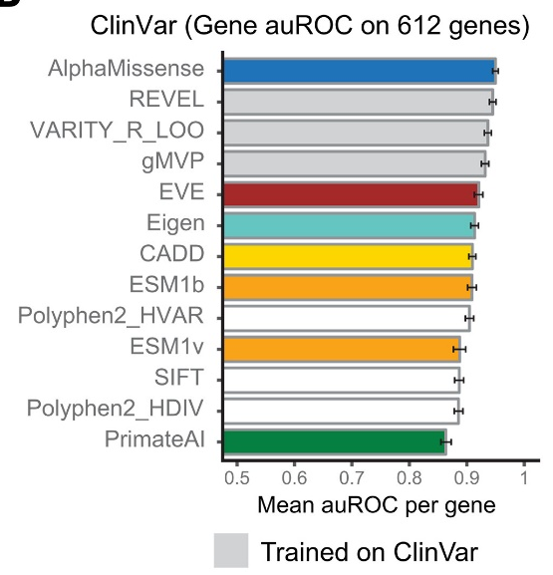
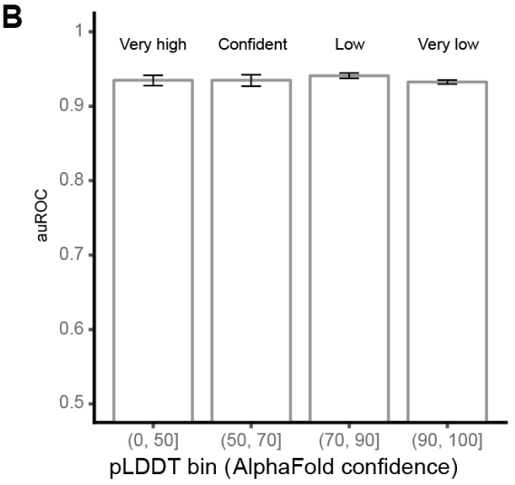
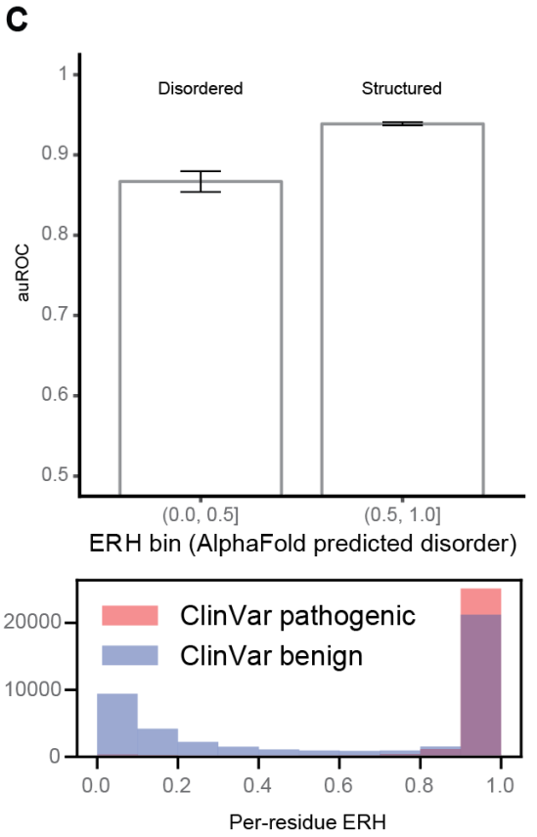
Fig. 2 予測と既存の研究結果の比較
① ClinVarデータでの評価
遺伝子ごとの精度の平均値でも
AlphaMissenseが最も高かった
AlphaFoldの構造予測が難しい領域でも
病原性予測精度は保たれた
タンパク質構造の乱雑性が高いと予測された
領域では予測性能が低下した
研究において, 疾患の原因遺伝子が
分かっている場合の原因変異予測にも
本モデルは有用である
Notes:
また遺伝子ごとの精度の平均値も求めていて, 各遺伝子についての精度の平均値でも本モデルの精度が最も高いことを示しました。 実際の研究においては, 対象となる遺伝子がすでにわかっていて, その中で病原性のある変異を探したいという場合もありますが, そのようなケースでも本モデルが有用であると示されました。
またAlphaMissenseの予測精度はAlphaFoldの構造予測のconfidence level, モデル自身が自分の予測をどれだけ正しいと予測しているかには依存しませんでした。一方で, タンパク質の乱雑性が高いとAlphaFoldが予想した領域では予測精度が下がっていました。

Slide 20
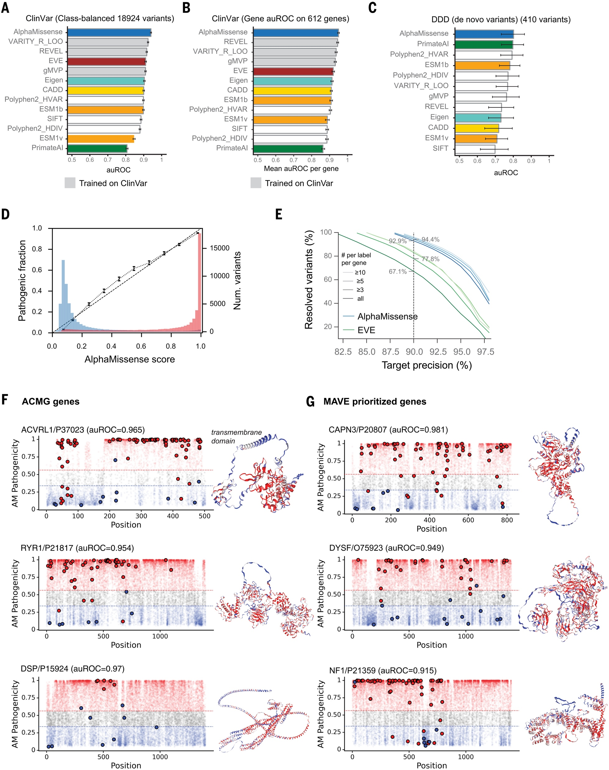
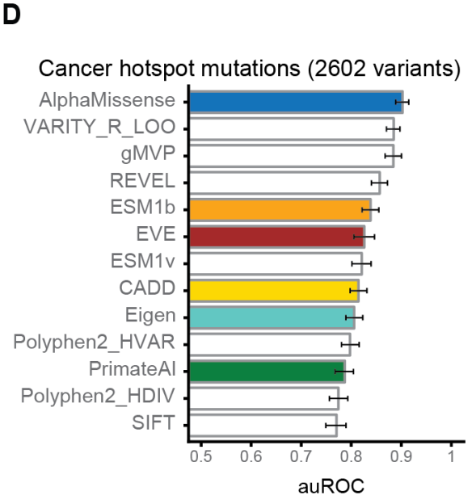
Fig. 2 予測と既存の研究結果の比較
② その他のデータセットでの評価
方法
1. Deciphering Developmental Disorders(DDD)
発達障害の子供とその親のゲノムを収集し, その子供で新たに生じているde novo変異を集めたデータベース
2. Cancer hotspot mutation
先行研究¹で明らかになったがん細胞で多く見られる遺伝子変異データベース
これらを, 別の研究で用意された病原性が確認されていない変異と区別できるかを調べる
DDDデータに対してもAlphaMissenseが
最も高い病原性予測性能を示した。
Cancer hotspot mutationデータに対しても
最も高い予測性能を示した。
de novo変異に対する予測性能も示した。
¹Chang et al., Cancer Discov., 2018
Notes:
その他のデータセットでの評価も行っています。発達障害の子どもで見られる変異を収集したDDDというデータベース, それからがん細胞で多く見られる変異を集めたデータベースで病原性を予測できるかを評価し, どちらの指標でもAlphaMissenseの性能が最も高くなっていました。特に左のDDDは子どもと親のゲノムを比較して親には見られない変異を集めていて, そのようなde novo変異に対しても予測ができることを示しました。

Slide 21
論文構成
Fig. 1
提案するモデルと学習手法
Fig. 2
予測と既存の研究結果の比較
Fig. 3
MAVEとの比較による生命科学的知見との照合
Fig. 4
病原性予測結果によるタンパク質の重要性評価
Fig. 5
全タンパク質のアミノ酸に対する予測
Notes:
次に, MAVE試験結果との比較と, それによる生命科学的知見との照合です。

Slide 22
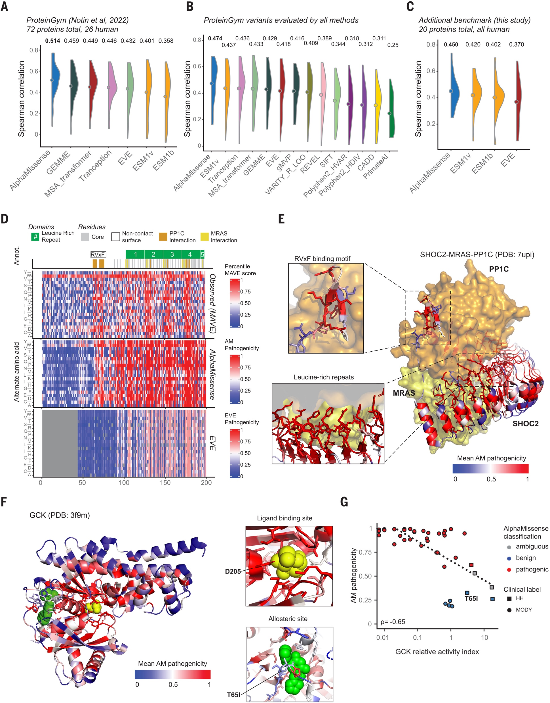
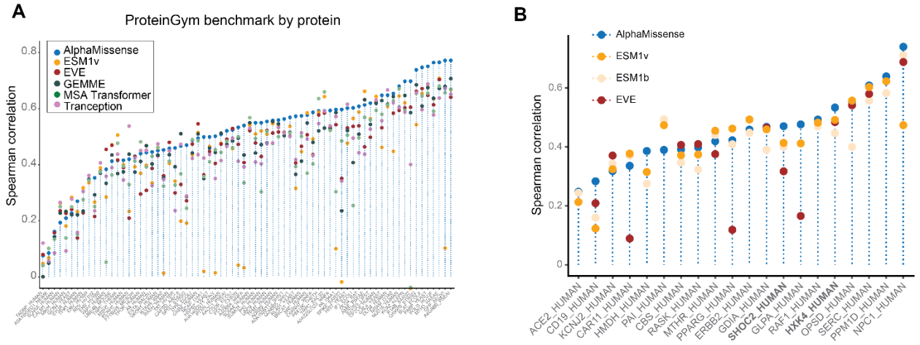
Fig. 3 MAVEとの比較による生命科学的知見との照合
方法
① 過去のMAVE実験の結果を集めたデータベース(ProteinGym)
② ProteinGymにないMAVE論文を独自にサーベイしたデータ
について, タンパク質のアミノ酸変異の病原性を予測し, データとの類似度(順位相関係数)を他の手法と比較
AlphaMissenseがMAVEデータと最も高い相関を示した
全タンパク質についての比較
タンパク質ごとの比較
60/72のタンパク質で
最も高い相関を示した。
全手法で予測が可能だったタンパク質
13/20のタンパク質で
最も高い相関を示した。
この2つのタンパク質を例に詳細を調べる
Notes:
まずMAVEのデータとしては, 過去のMAVE実験の結果を集めたProtein Gymというデータベースを使いました。またそれとは別に, ProteinGymにないMAVE論文を独自にサーベイし, そのデータを予測結果と比較しました。
その結果, どちらのデータベースにおいてもAlphaMissenseが最も高い実験データとの相関を示しました。一部タンパク質について, 理由はよくわからないんですけれども予測できなかったモデルがあったそうなのですが, 公平を期すため全ての手法で予測できたタンパク質に限って比較してもAlphaMissenseが最も良かったということです。
またタンパク質ごとに相関を見ても, 多くのタンパク質でAlphaMissenseが最も高い病原性予測性能を示しました。
そして 次に2つのタンパク質,このSHOC2とGCKを例に, 詳細な予測を比較しました。

Slide 23
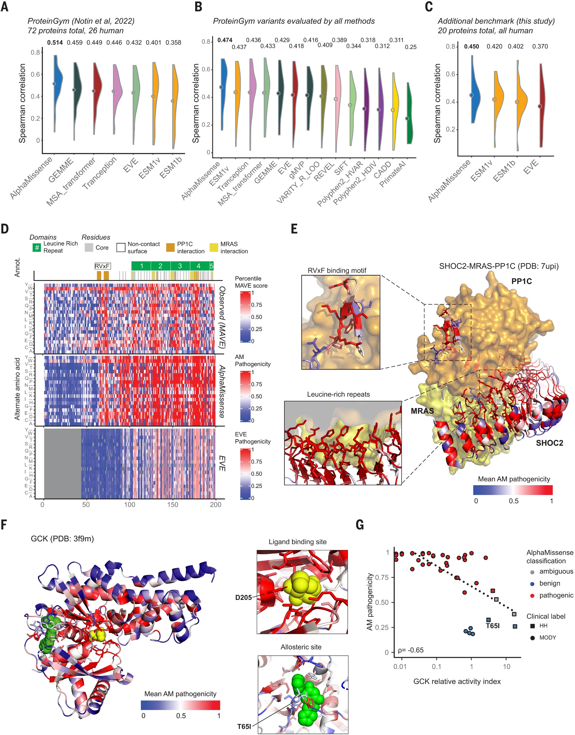

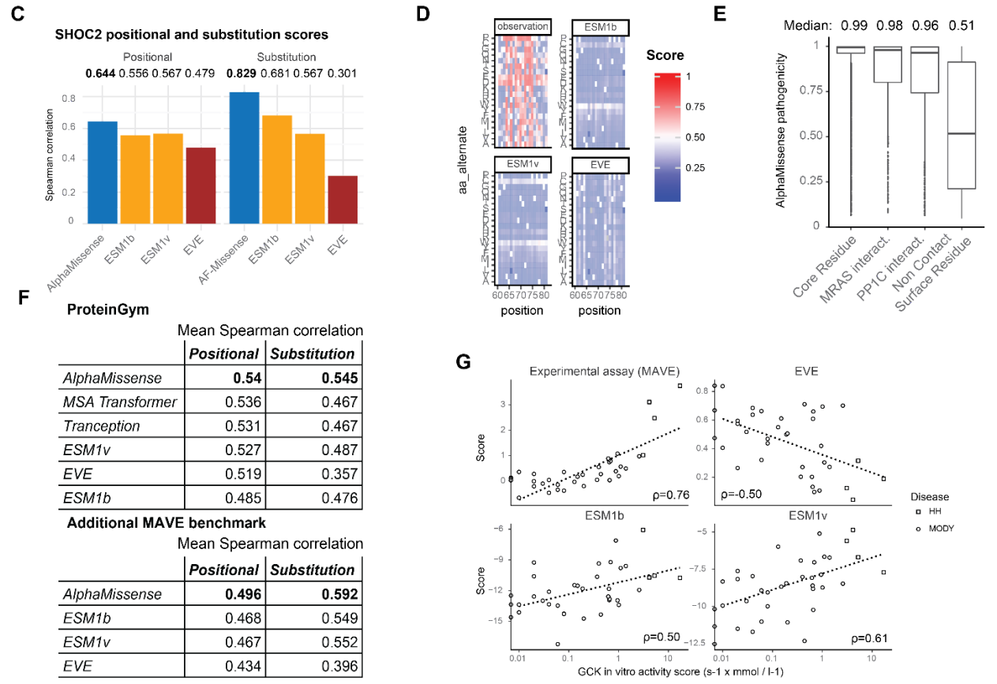
Fig. 3 MAVEとの比較による生命科学的知見との照合
予測の例① SHOC2
・SHOC2
MRAS及びPP1Cと結合し
Ras-MAPK経路を活性化する
SHOC2活性の低下と病原性予測を比較
AlphaMissenseモデルは
PP1C結合領域の
変異の病原性を予測した
(参考)
他モデルの予測
アミノ酸の位置ごとの 予測精度も高かった
MRAS・PP1C結合領域の周期的な構造に
対応する予測を示した
Notes:
まずはSHOC2についてです。SHOC2はMRASおよびPP1Cというタンパク質と複合体を形成し, Ras-MAPキナーゼ経路を活性化するタンパク質です。各変異によるSHOC2の活性低下度合いと変異を病原性予測結果と比較したところ, 全体として他手法よりも活性低下と病原性予測が相関していた上に, AlphaMissenseはSHOC2とPP1Cの結合領域が特に病原性が高いと予測しました。これはEVEなど他の手法では見られませんでした。また, SHOC2のMRASと結合する領域は周期的な構造をとっているのですが, AlphaMissenseの予測はその周期に対応して, MRASと相互作用する部分の変異が病原性が高いと予測していて, MAVE実験の傾向と一致していました。

Slide 24
Fig. 3 MAVEとの比較による生命科学的知見との照合
予測の例② GCK
・GCK
グルコースのリン酸化酵素。膵臓でのグルコース感知, 肝臓でのグルコース代謝に関与する。
GCK活性の低下は糖尿病を起こし, 活性の亢進は
低血糖症を起こす。
酵素の活性部位近辺の変異を病原性と予測していた
活性部位周辺の予測
一方, アロステリック部位周辺の変異は
活性亢進による低血糖症を引き起こすが,
その病原性は予測できなかった。
変異の病原性予測はin vitroでのGCK活性低下と相関していた
(参考) 他手法の予測とGCK活性の関係
Notes:
次に, GCKというタンパク質についてです。GCKはグルコースのリン酸化酵素で, 膵臓でのグルコースの検知や, 肝臓でのグルコース代謝に関与しています。GCKの活性が低下する変異では糖尿病になり, 亢進した場合低血糖症になります。 GCKの立体構造に病原性予測をマッピングして図示したところ, このように酵素の活性部位周辺では変異の病原性が高いことを予測しました。一方, アロステリック酵素周辺の変異は活性亢進による低血糖症を起こしますが, その病原性は予測できませんでした。また, 変異の病原性予測は, 各変異が起こった場合のGCKの活性低下と相関していることがわかりました。これも他の機械学習ベースの予測手法を上回る相関になりました。
このように, AlphaMissenseの予測は, 既存の生命科学的な知見とも合致したものになっていることを示しました。

Slide 25
論文構成
Fig. 1
提案するモデルと学習手法
Fig. 2
予測と既存の研究結果の比較
Fig. 3
MAVEとの比較による生命科学的知見との照合
Fig. 4
病原性予測結果によるタンパク質の重要性評価
Fig. 5
全タンパク質のアミノ酸に対する予測
Notes:
次に, 病原性の予測からタンパク質の重要性を評価する手法を提案しました。

Slide 26
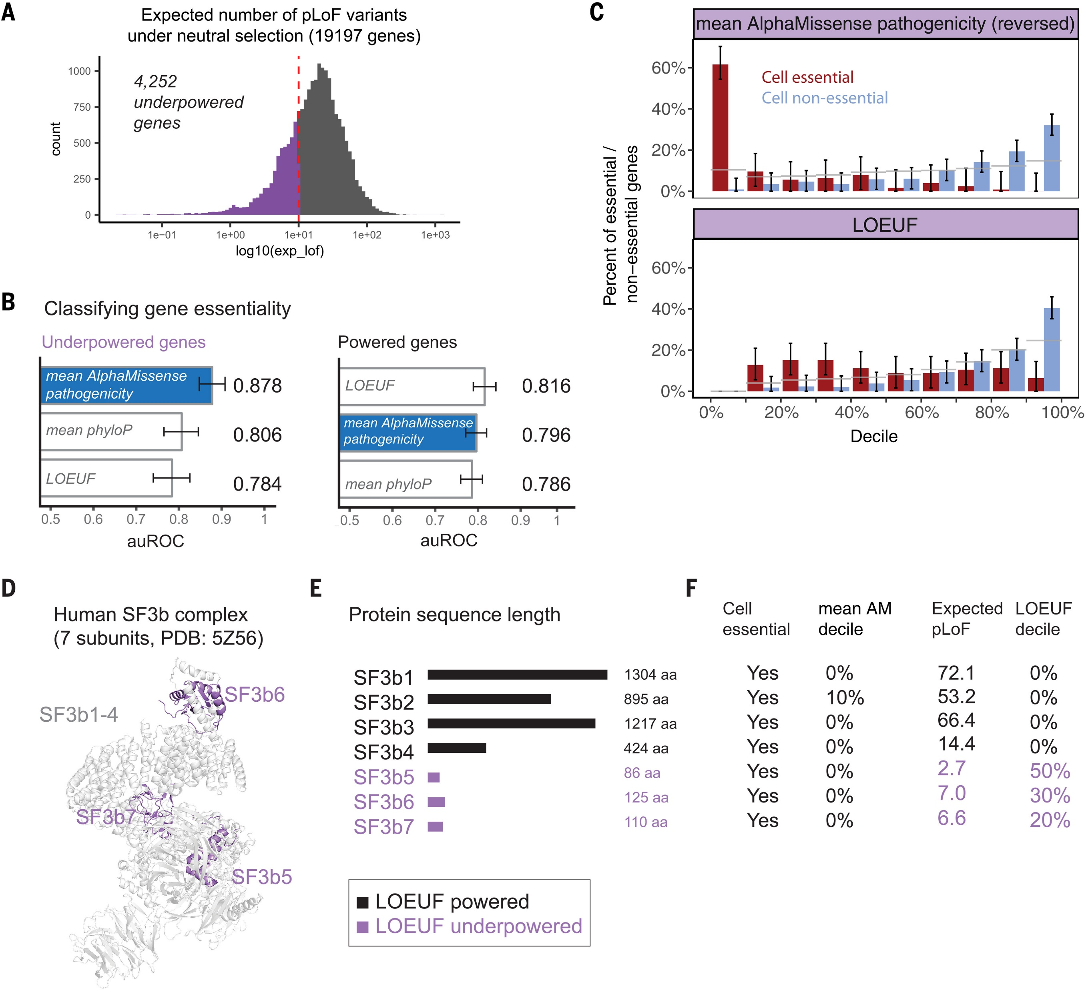
Fig. 4 病原性予測結果によるタンパク質の重要性評価
著者らの着想
タンパク質中の全アミノ酸変異の平均的な病原性予測値から,
そのタンパク質の生体における重要性を予測できるのではないか?
方法
① 各タンパク質の全アミノ酸の変異の病原性予測値の平均を,
そのタンパク質の生体における重要性とする
② 遺伝子データベースDepMapの重要性についてのラベルの予測性能を調べる。
・比較対象手法: LOEUF
ゲノムデータベースの平均的な変異出現頻度から重要性を予測する手法。
短い遺伝子については検出力が弱い。
LOEUFが有意差を確保できない短い遺伝子については
LOEUFを上回る重要性予測性能を示した
約22%の遺伝子は統計的有意差が確保できない
長い遺伝子については, LOEUFの性能が上回った。
Notes:
筆者たちは, タンパク質中の全アミノ酸変異の病原性予測値の平均をとることで, それが全体的に高いタンパク質は生体にとって重要なタンパク質であるだろうというところから, タンパク質の重要性を評価できるのではないかと着想しました。
そこで, 各タンパク質の病原性予測値の平均を取り, その結果をDepMapという遺伝子の重要性についてのデータベースと比較しました。性能の比較対象としてはLOEUFという既存手法を使いました。LOEUFは, ゲノムデータベースにおける配列の変異の出現頻度から重要性を予測する頻度ベースの手法で, そのため短い遺伝子に対しては検出力が弱いことがわかっています。 実験の結果そのような短い遺伝子に対してはAlphaMissenseが上回る性能になりましたが, 一方長い遺伝子についてはLOEUFの精度が最も高かったということです。

Slide 27
Fig. 4 病原性予測結果によるタンパク質の重要性評価
予測の詳細: SF3b
・SF3b
RNAとスプライセオソームを形成し, mRNA前駆体のスプライシングを行う。
SF3bは7つのサブユニットからなり, その全てが細胞の生存に重要である。
LOEUFでは短い3つのサブユニットの重要性を予測できなかったが, AlphaMissenseは全て重要と予測した。
Notes:
こちらも予測の具体例として, SF3bというタンパク質について詳細を調べました。SF3bはスプライシングに関する重要なタンパク質で, 7つのサブユニット全てが生存に重要であることがわかっていますが, そのうち3つは配列がとても短くなっています。LOEUFではそれら短い配列が重要だと判定できませんでしたが, AlphaMissenseでは全て重要だと予測できました。

Slide 28
論文構成
Fig. 1
提案するモデルと学習手法
Fig. 2
予測と既存の研究結果の比較
Fig. 3
MAVEとの比較による生命科学的知見との照合
Fig. 4
病原性予測結果によるタンパク質の重要性評価
Fig. 5
全タンパク質のアミノ酸に対する予測
Notes:
最後に, 全タンパク質のアミノ酸変異に対する予測をして, そのデータを公開しました。

Slide 29
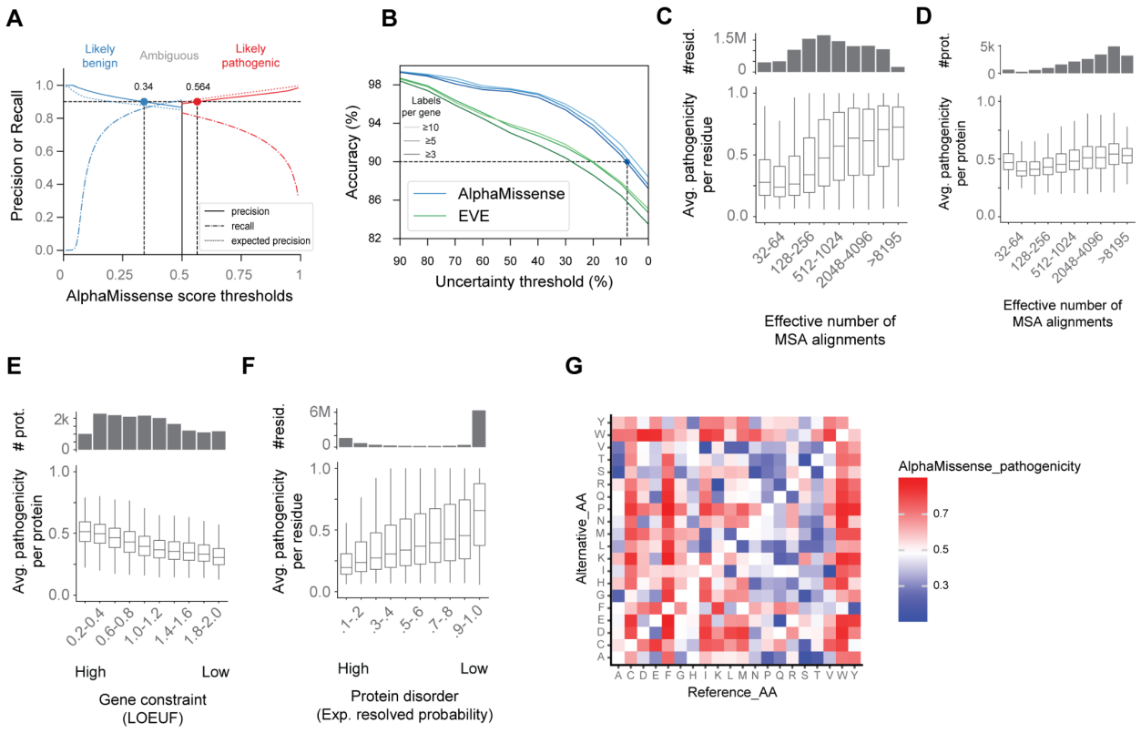
Fig. 5 全タンパク質のアミノ酸に対する予測
予測値とClinVarでの正答率を対応付けた (calibration)
予測値と正答率を概ね対応づけた
ClinVarのvalidation setについて, 予測と正解の関係に
シグモイド曲線をフィッティングした
予測の90%が正解となるように
良性/不明/病原性の閾値を設定した
他モデルより多くの変異を判定できた
✔ 他モデルで同様に閾値を設定した場合と比較
✔ ClinVar test setで実施
Notes:
このAlphaMissenseの出力は病原性の度合いを数値で表したものを出力しますが, そのままでは実際に病原性となる確率がどの程度かは分かりません。そこで, 予測値と病原性となる確率が対応するように, ClinVarデータセットについてシグモイド曲線のフィッティングを使ったモデルのcalibrationを行って, このように予測値と実際の予測確率の対応付けを行いました。
また病原性の有無の判定をするためには, 予測値の閾値, この値以上なら病原性, この値以下なら良性という値を決める必要があります。それがゆるすぎると誤判定も多くなるのですが, 筆者たちはClinVarのtest setについて判定の90%が正解, つまり適合率が90%となるように閾値を設定しました。
そしてこの閾値を使って全変異の病原性を予測したところ, まあこれは予測の精度が元々高いので当たり前ですが, 他のモデルで同様に閾値を設定した場合と比べてより多くの変異に判定をつけることができました。

Slide 30
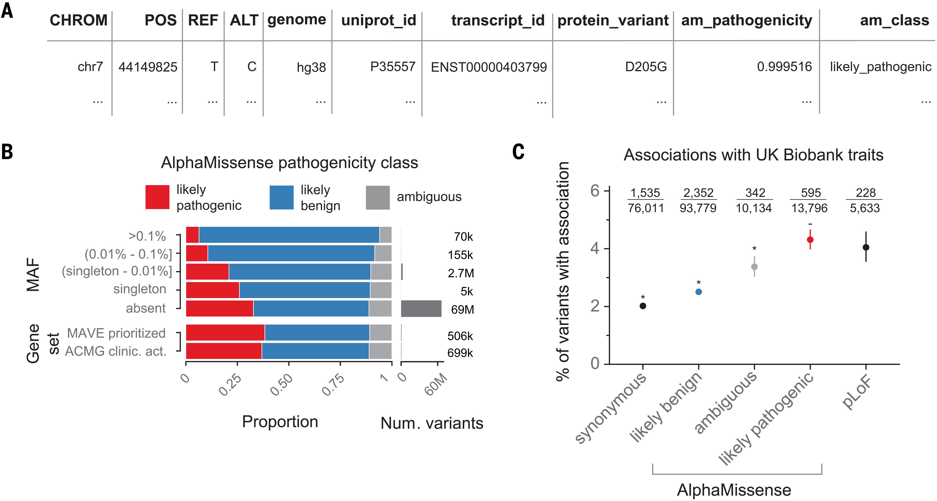
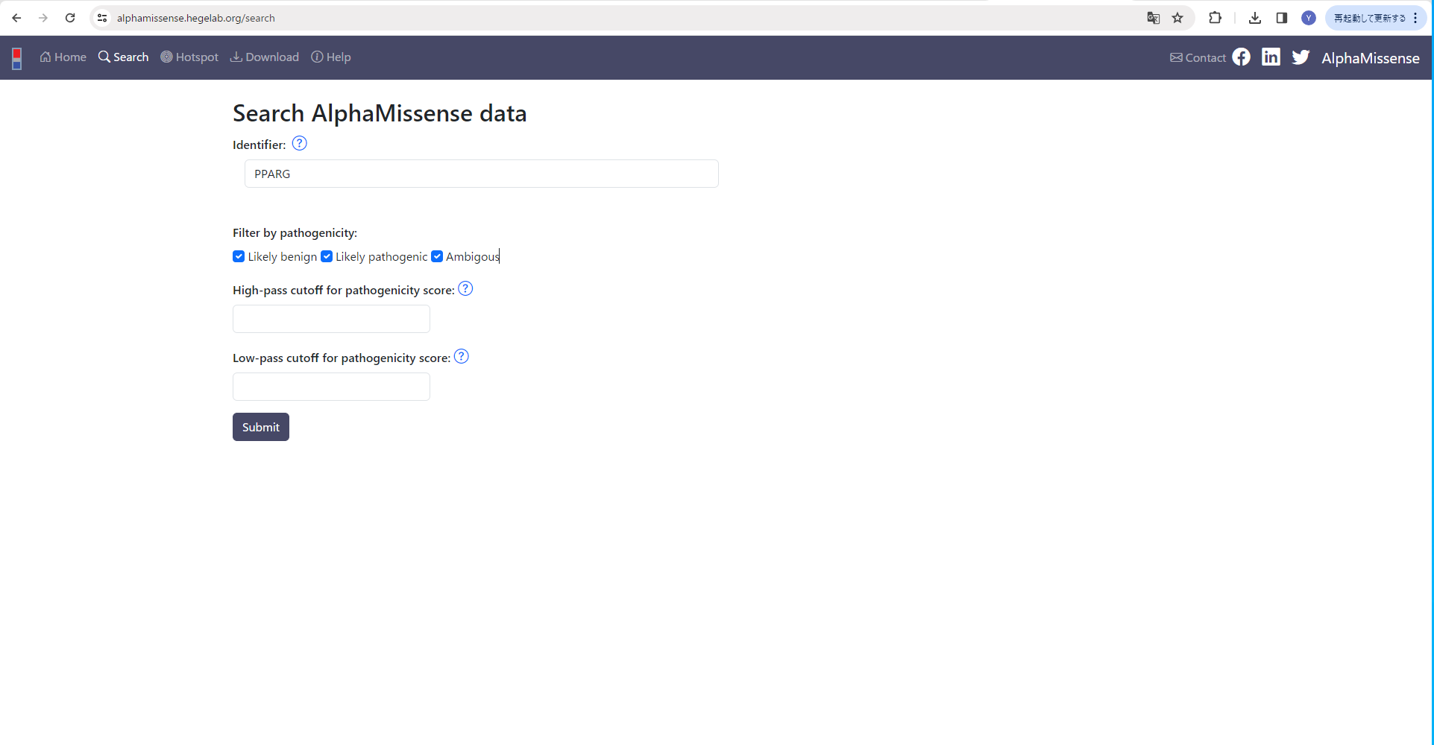
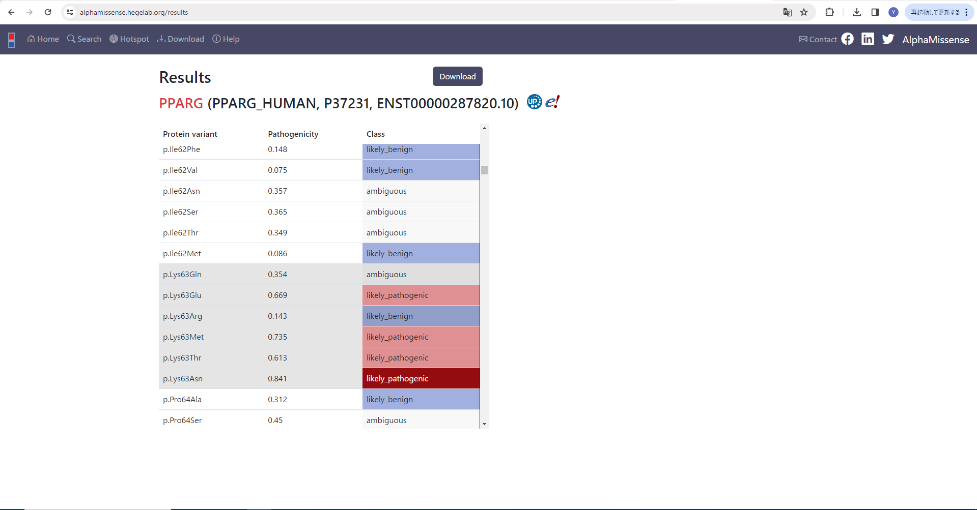
Fig. 5 全タンパク質のアミノ酸に対する予測
ヒトプロテオームの全アミノ酸変異の病原性予測データベースを公開した。
(例)
↑
変異の位置
↑
タンパク質
↑
変異先
↑
病原性予測確率
↑
病原性分類
別の研究グループが検索サイトを整備していた
https://alphamissense.hegelab.org/search
タンパク質を入力
各アミノ酸変異の
病原性予測確率・分類が表示
Notes:
そして, 変異の予測のデータベースを公開しました。このように, アミノ酸の位置と, それが含まれるタンパク質と, 変異先のアミノ酸, そして先程calibrationした病原性の予測確率, 病原性の判定が示されています。
また著者たちはファイルとして公開していたのですが, それを使って検索サイトを作った方がもういまして, タンパク質を入力すると各変異の病原性が表示されるようになっていました。

Slide 31
Fig. 5 全タンパク質のアミノ酸に対する予測
方法
予測結果を以下のデータセットと比較:
1. gnomAD: 約76,000人の全ゲノムを収集したデータベース
エクソン領域の各アミノ酸の変異頻度と予測された病原性を比較
2. UK Biobank: 約50万人のゲノムデータと, その後の健康状態を記録したデータベース
遺伝子変異ごとにそれを持つ人の健康状態のデータがある
gnomADにおける変異の
出現頻度と病原性予測が相関していた
病原性が予測された変異は UK Biobankで
何らかの形質と関連しているものが多かった
出現頻度が低い変異ほど病原性のものが多かった。
Notes:
最後に, 得られた予測結果を既存の大規模なゲノムデータベースと比較しました。まずはgnomADという約76,000人の全ゲノムを収集したデータベースと比較したところ, 変異の出現頻度が低いものほど病原性があると予測されるものが多くなっていました。またUK BioBankというデータベースには, 50万人のゲノムデータと健康状態を記録したデータベースがあるのですが, 病原性と予測された変異は何らかの形質, おそらく疾患だと思うんですけれども, それと関連のあるものの割合が高くなっていて, このようにデータベースの統計的な傾向と本モデルの予測が一致することを示しました。

Slide 32
著者らのDiscussion
本研究の成果
AlphaFoldなど最新のモデルを組み合わせ ミスセンス変異の病原性予測モデルを開発した
モデルは様々なベンチマークデータで既存手法を上回る予測性能を示した。
全タンパク質のアミノ酸の変異についての予測結果データを公開した。
本研究の影響
アミノ酸変異がタンパク質の機能に与える影響の理解
de novo変異をもつ希少疾患患者の診断
生体における遺伝子の重要性の定量化
などに貢献する可能性がある。
Notes:
著者らのディスカッションです。本研究の成果としては, AlphaFoldなど最新のモデルを組み合わせてミスセンス変異の病原性予測モデルを開発したこと, そしてモデルが様々なベンチマークデータで既存手法を上回る予測性能をしめしたこと, また全タンパク質の変異について病原性予測を公開したことをあげています。
また本研究の影響としては, アミノ酸変異がタンパク質にどのような影響を与えるかについての理解, de novo変異をもつ希少疾患患者の診断, またFig.4で示した生体における遺伝子の重要性の定量化, 特に短い遺伝子についての定量化, などに発展するとしています。

Slide 33
所感・将来展望
既存手法を組み合わせたモデルではあるが, 全体としてはとても画期的で高性能なモデルだと思った
AlphaFold2モデルを他のタスクに応用する可能性が示唆された
タンパク質と化合物のドッキングシミュレーションなど
AlphaFold2がタンパク質関連タスクのFoundation modelになるかもしれない。
活性の低下が疾患になるタンパク質と, 亢進が疾患になるタンパク質はどちらも予測できるのか
類似したタンパク質でも発現部位等によって異なる場合もある。
できればそれぞれの性質のタンパク質ごとに評価してほしかった。
評価用データセットには両方の変異が入っているのか。
ミスセンス変異以外の変異に応用可能かどうかも気になった
マスク部分を予測する事前学習タスクを改変すれば応用できるかもしれない。
Notes:
所感と将来展望です。AlphaFold2など既存モデルを組み合わせたモデルではありますが, 全体としてはとても画期的で高性能なモデルになっていると思いました。
また今回はミスセンス変異の予測でしたが, AlphaFoldモデルを他のタスクに応用する研究も考えられると思いました。例えば, タンパク質と化合物のドッキングシミュレーションなどです。まあもうあるかもしれませんけれども。言語処理のGPTのようにAlphaFold2がタンパク質関連タスクのFoundation modelになっていくのかもしれないと思いました。
また, タンパク質にはその活性が低下すると疾患になる場合と, 活性が上昇すると疾患になる場合がありますが, そのどちらかをタンパク質ごとに区別して予測できているのかも気になりました。類似したタンパク質でも発現する条件によって変わる場合もありますし, できればそれぞれの性質のタンパク質ごとに
評価してほしかったと思いました。また評価用のデータセットのそれらの割合が偏っていないかなども気になりました。
また今回はミスセンス変異に注目していましたが, それ以外のナンセンス変異やフレームシフトなどに応用可能かどうかも気になりました。このモデルはマスクしたアミノ酸を予測するというタスクを事前学習で行なっているので, ミスセンス変異が最も応用しやすいのだと思いますが, この部分のタスクを改変すれば応用できるかもしれないと思いました。

Slide 34
Thank you for listening
Notes:
以上です。ご清聴ありがとうございました。

Slide 35
Appendix

Slide 36
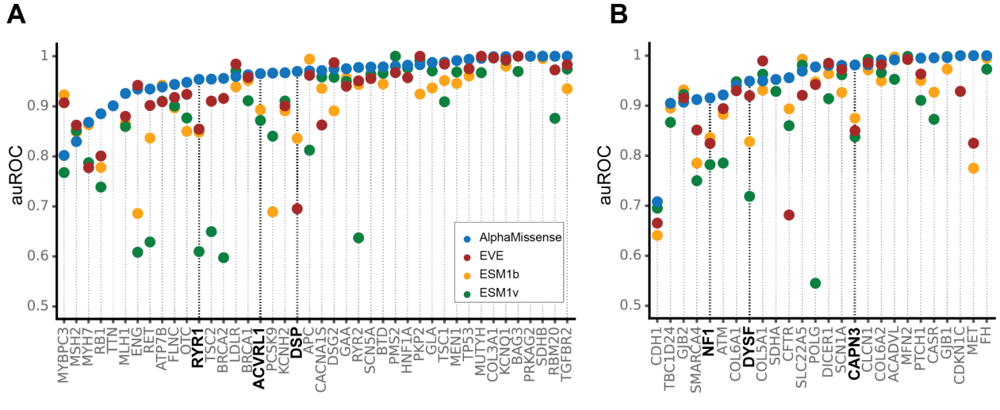
2. 予測結果と臨床報告データの比較
① ClinVarデータでの比較
ACMGでsecondary findingの報告が
推奨されている各遺伝子の予測
MAVEでの研究が推奨されている
各遺伝子群の予測
Notes:
一般に, データをそのまま学習する手法はバイアスがかかりやすいことをどこかに書くべきか

Slide 37
Fig. 1
Notes:
一般に, データをそのまま学習する手法はバイアスがかかりやすいことをどこかに書くべきか

Slide 38
Fig. 2
Notes:
一般に, データをそのまま学習する手法はバイアスがかかりやすいことをどこかに書くべきか

Slide 39
Fig. 3
Notes:
一般に, データをそのまま学習する手法はバイアスがかかりやすいことをどこかに書くべきか

Slide 40
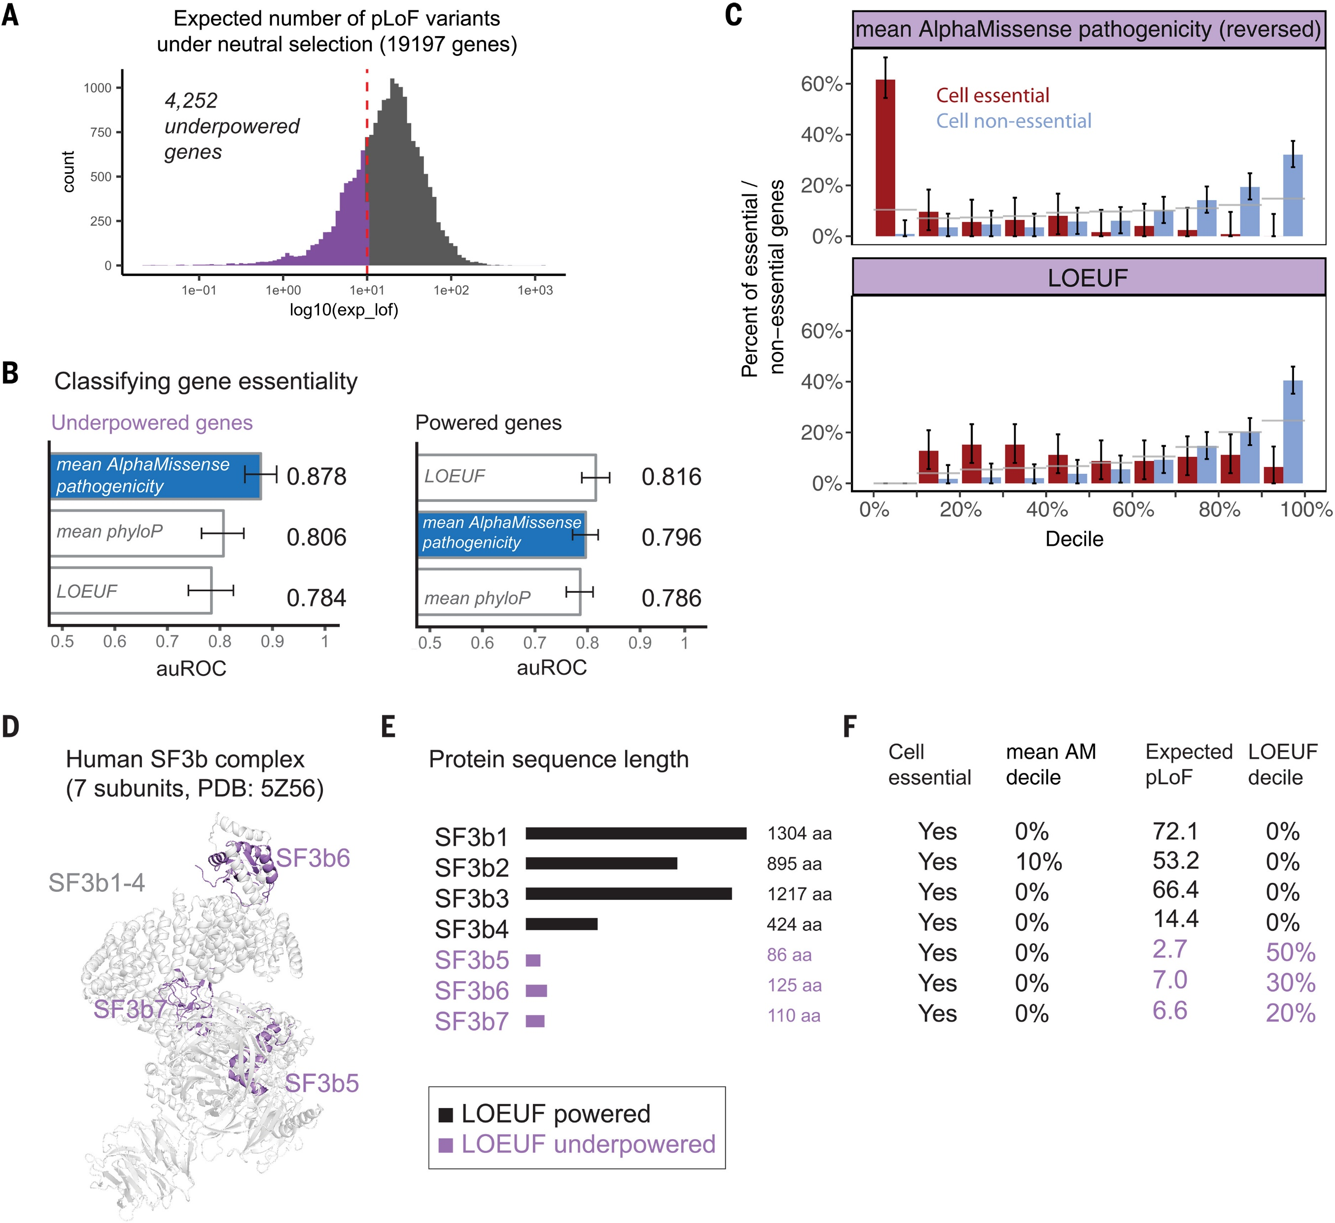
Fig. 4
Notes:
一般に, データをそのまま学習する手法はバイアスがかかりやすいことをどこかに書くべきか

Slide 41
Fig. 5
Notes:
一般に, データをそのまま学習する手法はバイアスがかかりやすいことをどこかに書くべきか

Slide 42
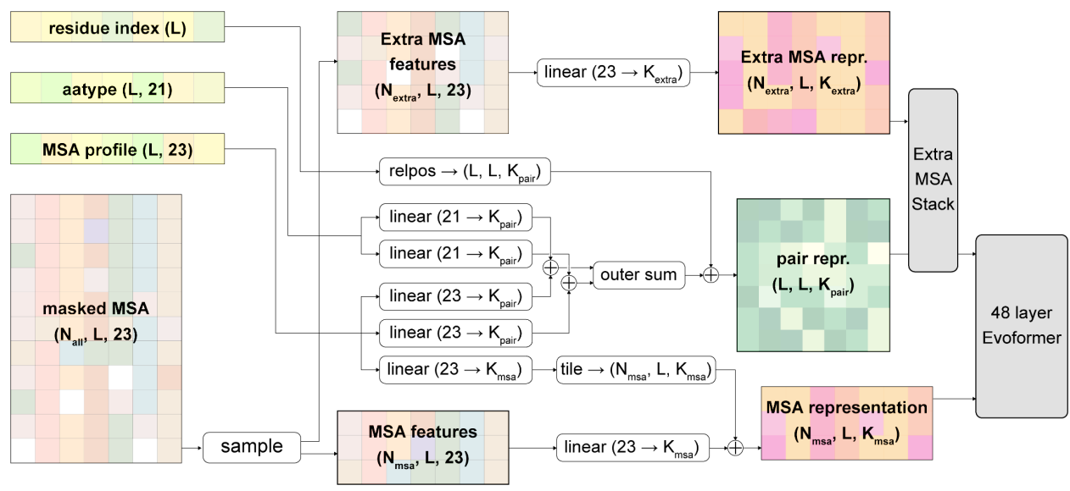
Fig. S1
Notes:
一般に, データをそのまま学習する手法はバイアスがかかりやすいことをどこかに書くべきか

Slide 43
Fig. S2
Notes:
一般に, データをそのまま学習する手法はバイアスがかかりやすいことをどこかに書くべきか

Slide 44
Fig. S3
Notes:
一般に, データをそのまま学習する手法はバイアスがかかりやすいことをどこかに書くべきか

Slide 45
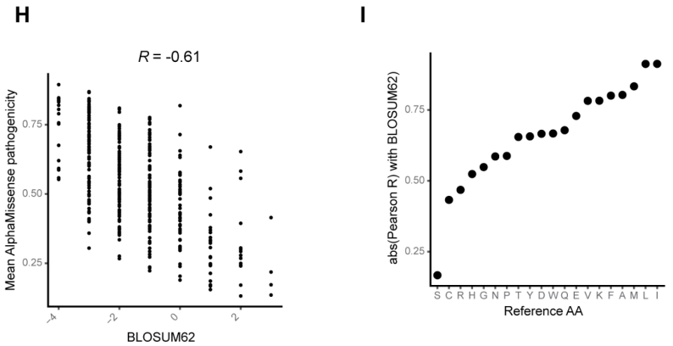
Fig. S4
Notes:
一般に, データをそのまま学習する手法はバイアスがかかりやすいことをどこかに書くべきか

Slide 46
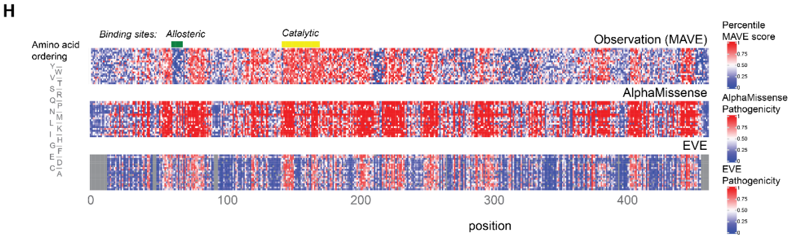
Fig. S5
Notes:
一般に, データをそのまま学習する手法はバイアスがかかりやすいことをどこかに書くべきか

Slide 47
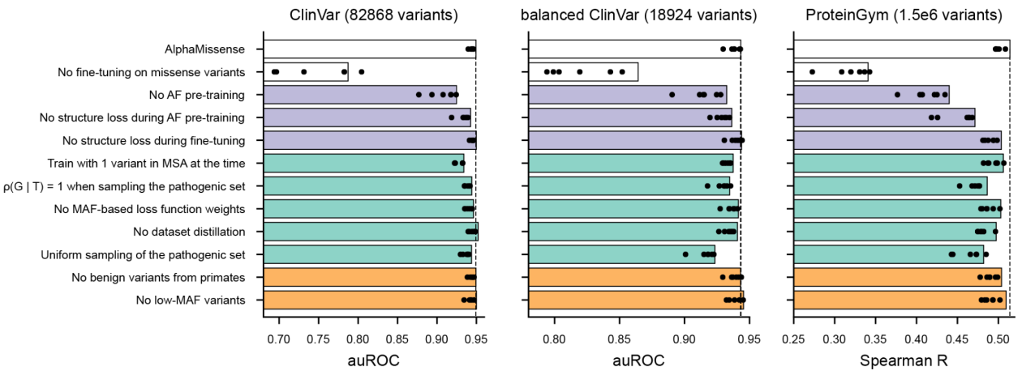
Fig. S6
Notes:
一般に, データをそのまま学習する手法はバイアスがかかりやすいことをどこかに書くべきか

Slide 48
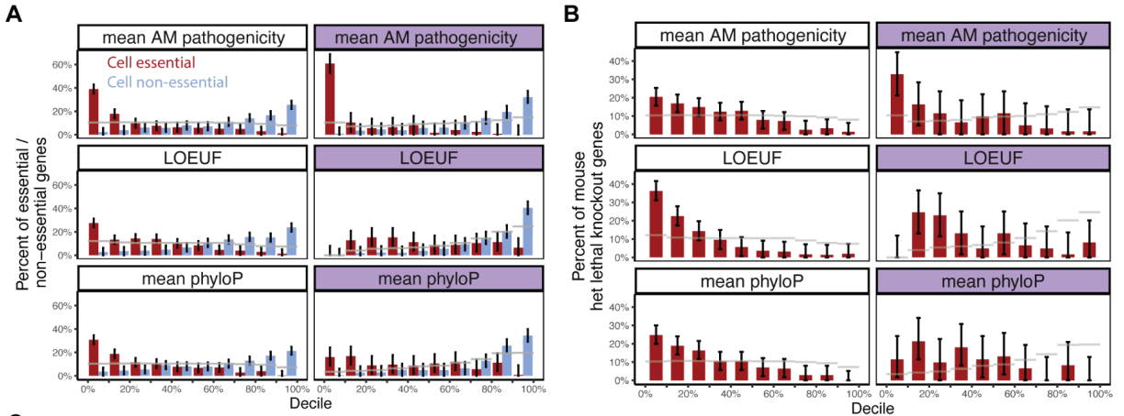
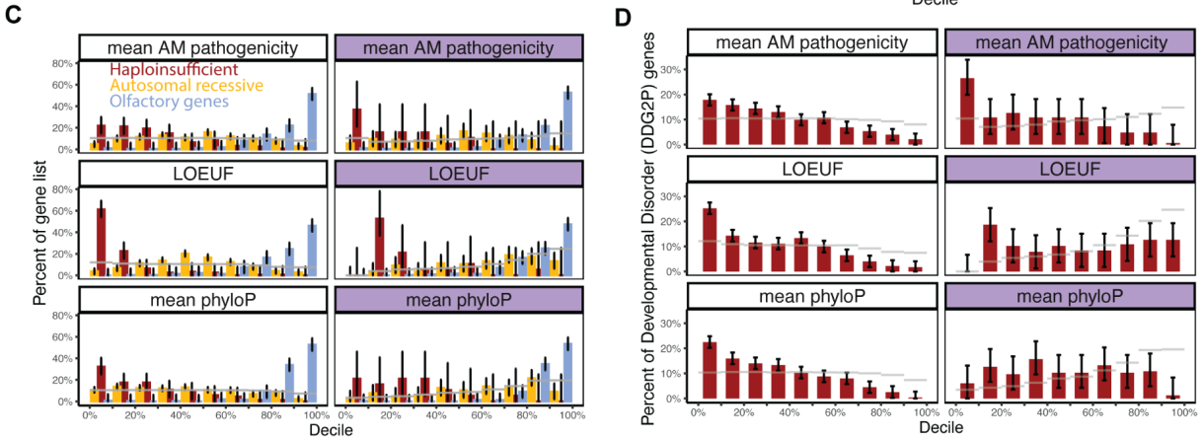
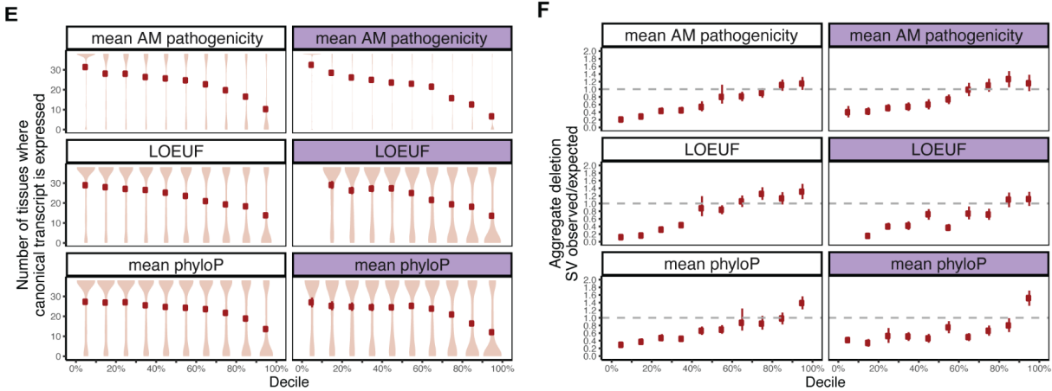
Fig. S7
Notes:
一般に, データをそのまま学習する手法はバイアスがかかりやすいことをどこかに書くべきか

Slide 49
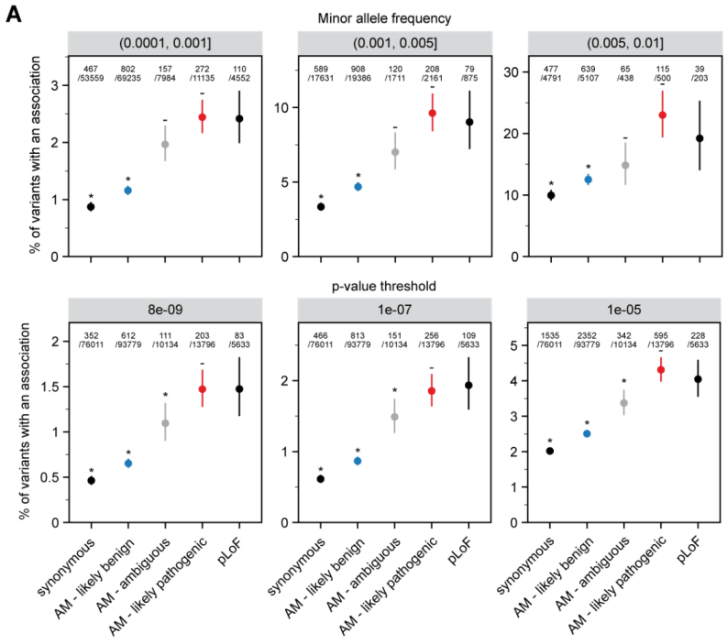
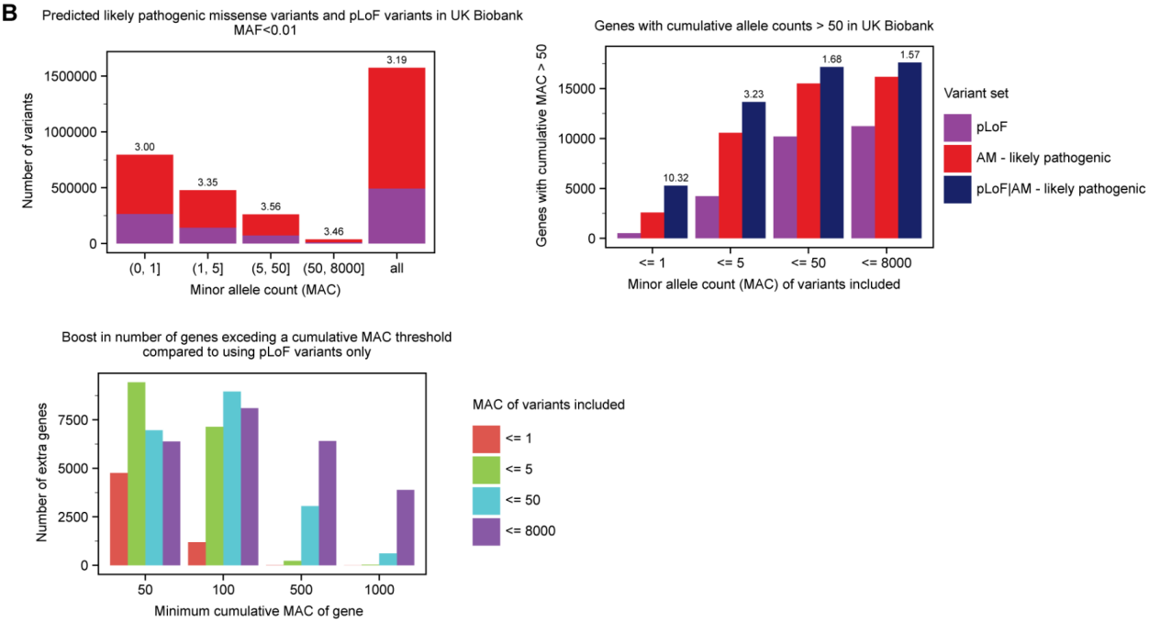
Fig. S8
Notes:
一般に, データをそのまま学習する手法はバイアスがかかりやすいことをどこかに書くべきか

Slide 50


Fig. S9
Notes:
一般に, データをそのまま学習する手法はバイアスがかかりやすいことをどこかに書くべきか

Slide 51

Fig. S10
Notes:
一般に, データをそのまま学習する手法はバイアスがかかりやすいことをどこかに書くべきか

